Slide 1
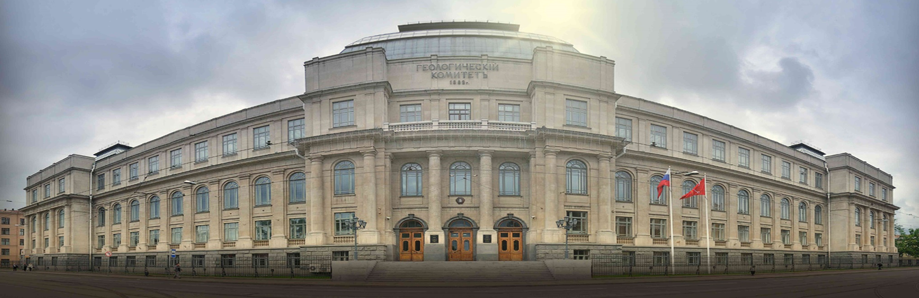
Верхнесветлинская золотосульфидная зона – новый перспективный тип оруденения Северного Таймыра /
результаты региональных мелко-и среднемасштабных работ, общих и детальных поисков на рудное золото».
В.Ф. Проскурнин, Б.С. Петрушков, А.В. Гавриш, А.А. Багаева, А.Г. Шнейдер, Д.Н. Иванов,
Vasily_Proskurnin@vsegei.ru
Notes:
В своем докладе мне хочется показать, как при последовательном стадийном проведении геолого-съемочных и поисковых работ выявлена Верхнесветлинская золотосульфидная зона с упорным типом руд и ресурсами Р2, требующая подготовки обоснования постановки поисково-оценочных работ. Это новый для Таймыра тип – близкий Попутнинскому месторождению Енисейского Кряжа.

Slide 2
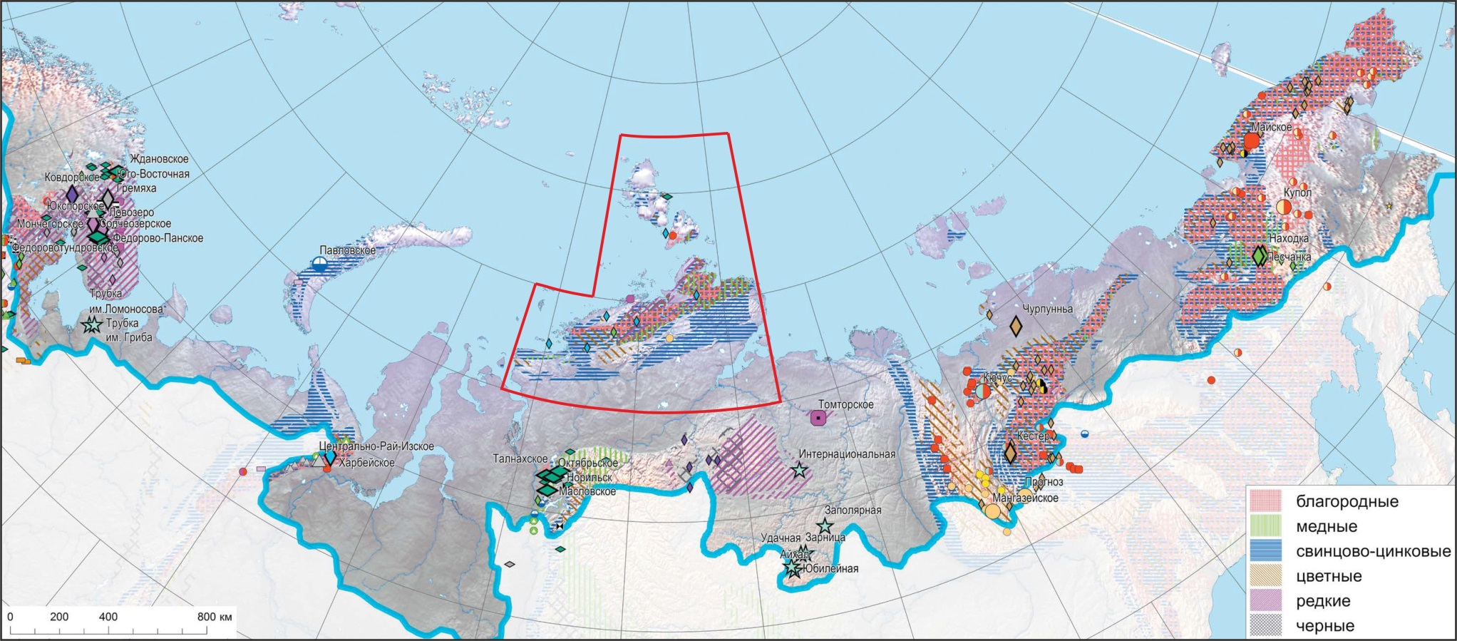
Потенциально перспективные на открытие
крупных месторождений стратегических металлов площади Арктической Зоны России*
*ПЕРСПЕКТИВЫ ВЫЯВЛЕНИЯ МЕСТОРОЖДЕНИЙ СТРАТЕГИЧЕСКИХ МЕТАЛЛОВ В АРКТИЧЕСКОЙ ЗОНЕ РОССИИ
А. Л. Галямов, А. В. Волков, К. В. Лобанов, К. Ю. Мурашов
Институт геологии рудных месторождений, петрографии, минералогии и геохимии РАН
(Москва, Российская Федерация),
Арктика: экология и экономика № 1 (25), 2017
Notes:
Таймыро-Североземельская золотоносная провинция, открытая в конце 70-х годов XX века, изучена крайне неравномерно. До 2002 года целенаправленные общие поиски масштаба 1:50 и детальные поисковые работы на золото проводились только на территории южной части острова Большевик и севере полуострова Челюскин. В результате ресурсы категории Р2 сосредаточены именно в этих районах. До не давнего времени все эти площади были отлицензированы недропользователями.
Все работы были ориентированы, преимущественно, на золото-кварцевый, золотосульфидно-кварцевый и золотосульфидный черносланцевый геолого-промышленные типы. Доклад посвещен новому типу – золотосульфидному в вулканоегнно-плутоногенных образованиях.

Slide 3
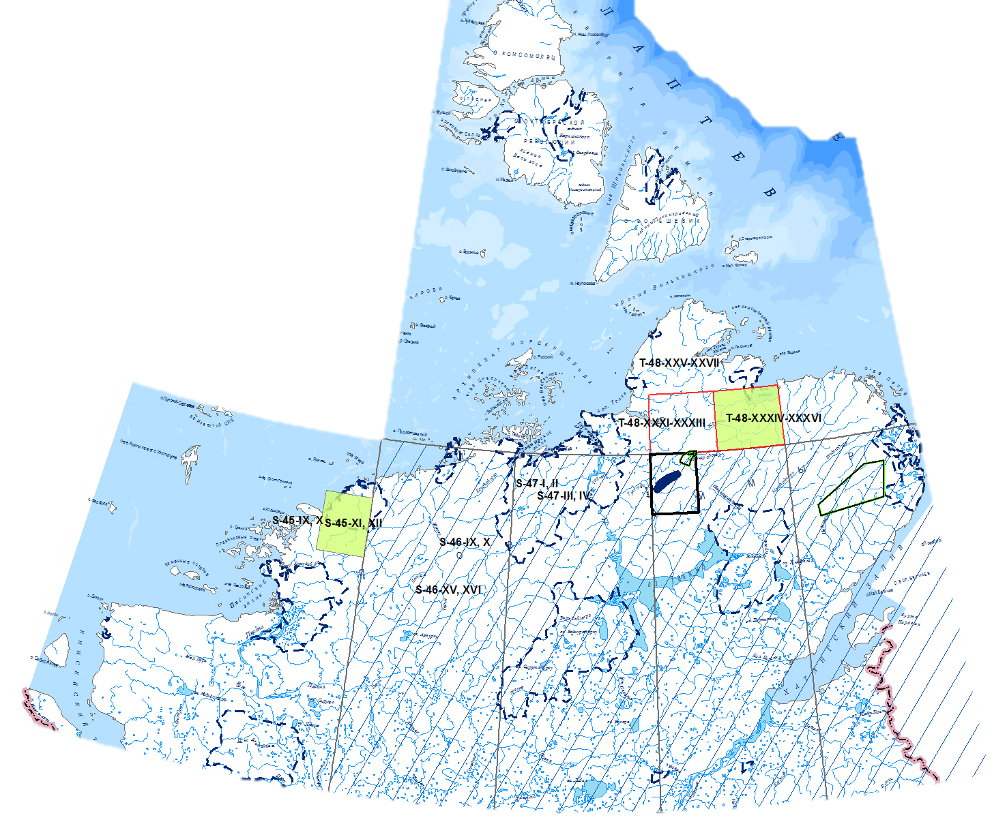
Стадийность ГРР ФГБУ «ВСЕГЕИ» с 2004 по 2017 г.:
Съемочные:
Госгеолкарта - 1000/3, лист S-48 (2004-2009 г. г)
с ОГХО-200 на листе S-48 I,II (Барковская площадь)
Оценка на золото Таймыро-Североземельской складчатой области
м-ба 1 : 500 000 (2006-2008)
Госгеолкарта - 200/2, листы S-48 I,II (р. Заозерная)
(2011-2016г.г.),.
Стадия общих поисков:
Поисковые работы на рудное золото, Верхнеленинградская площадь
(2010-2012 г.г.)
Детальные поиски:
- Поисковые работы на рудное золото Светлинская площадь
(2015- 2017 г.г.)
Notes:
Отражена стадийность проведения работ.

Slide 4
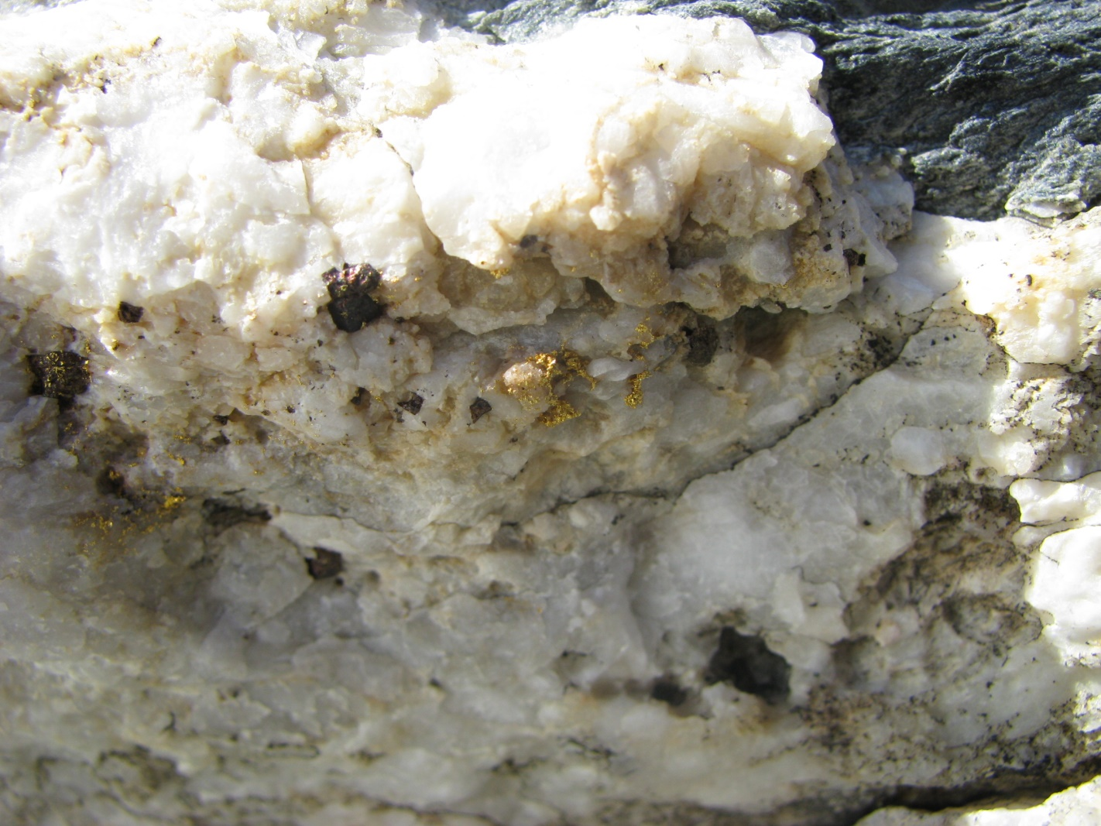
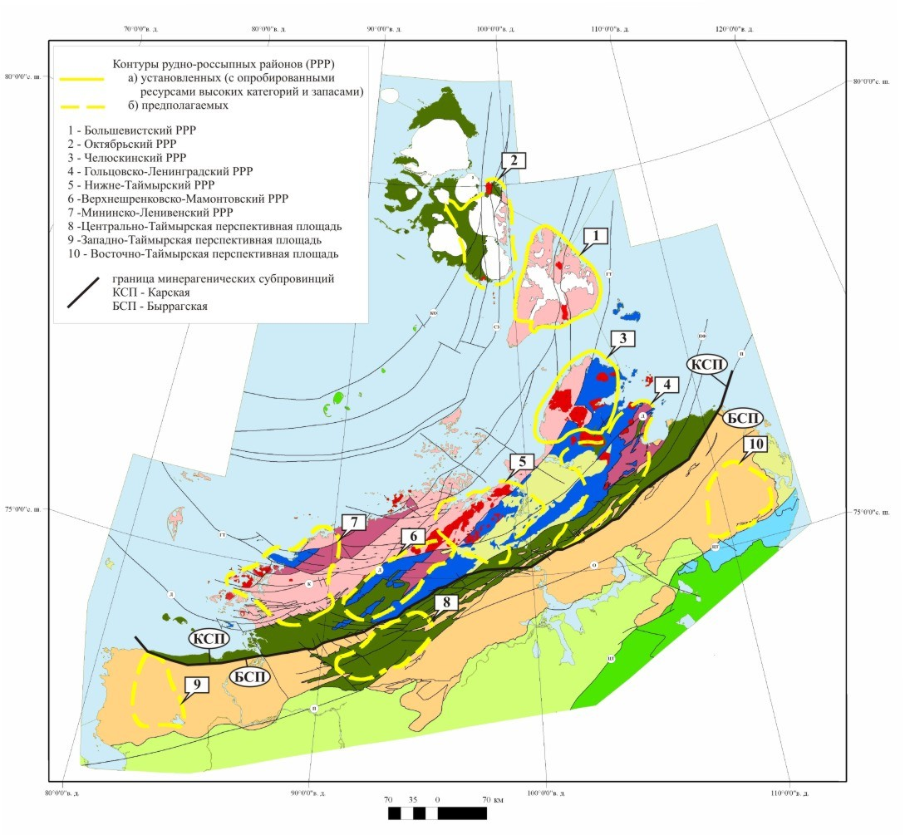
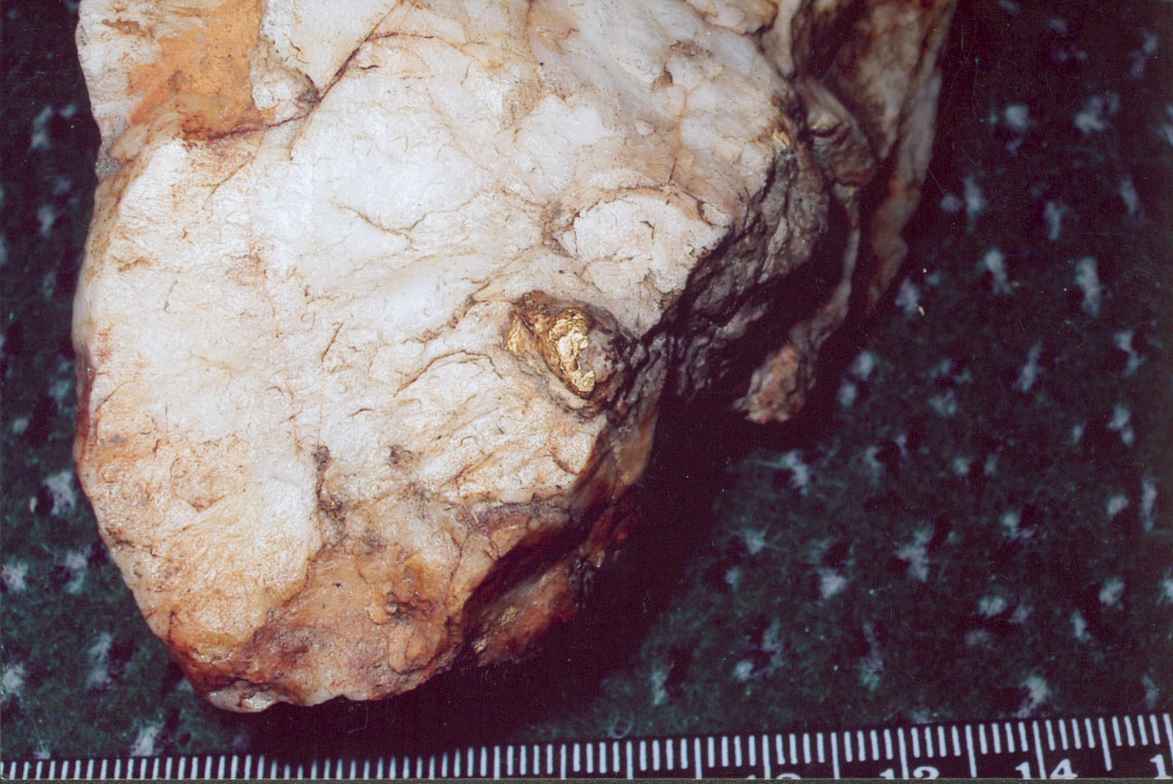
о. Большевик, 1991 г.
Зап. Таймыр, 2008 г.

Slide 5
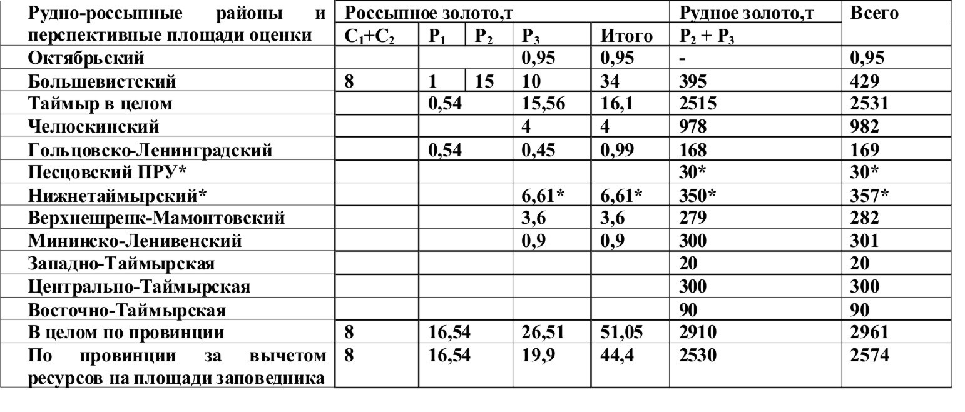
Запасы и ресурсы золота Таймыро-Североземельской золотоносной провинции
Примечание: Нижнетаймырский* - прогнозные ресурсы площадей, расположенных в пределах Большого Арктического заповедника

Slide 6
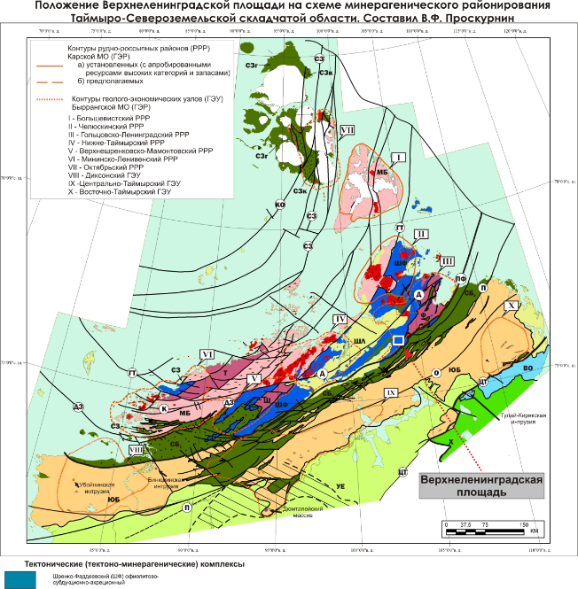
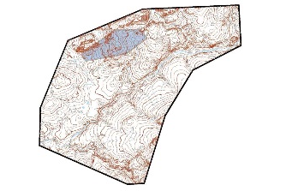
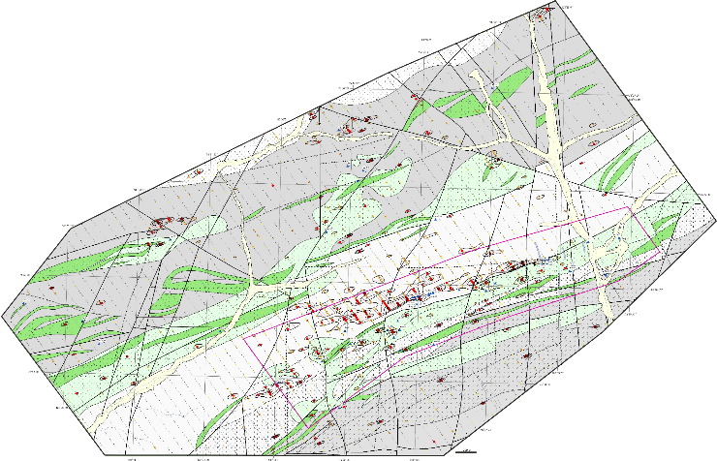
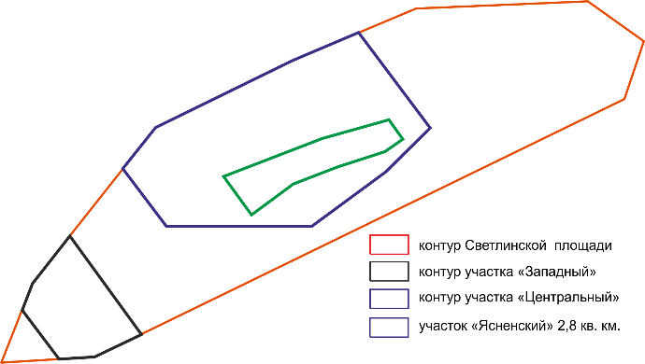
Масштабный ряд ГРР (на примере изучения Верхнесветлинской золотосульфидной зоны)
Госгеолкарта 1000/3, S-48 на
структурно-минерагенической основе
Таймыра и Северной земли
Госгеолкарта 1000/3, S-48
ГС-200, Заозернинская площадь
S-48 I,II
Верхнеленинградская
площадь
S-48 I,II
S-48
S 48
ОГХО-200
(Барковская и Соколинская
площади)
Верхнеленинградская площадь (180 кв. км)
общие поиски масштаба 1:50 000
Светлинская площадь (50 кв. км.)
детальные поиски масштаба 1:10 000
Участок Ясненский (2,8 кв. км)
предлагаются поисково-оценочные
работы
Верхнесветлинская
золотосульфидная зона
Notes:
Стадийность в масштабном ряду.

Slide 8
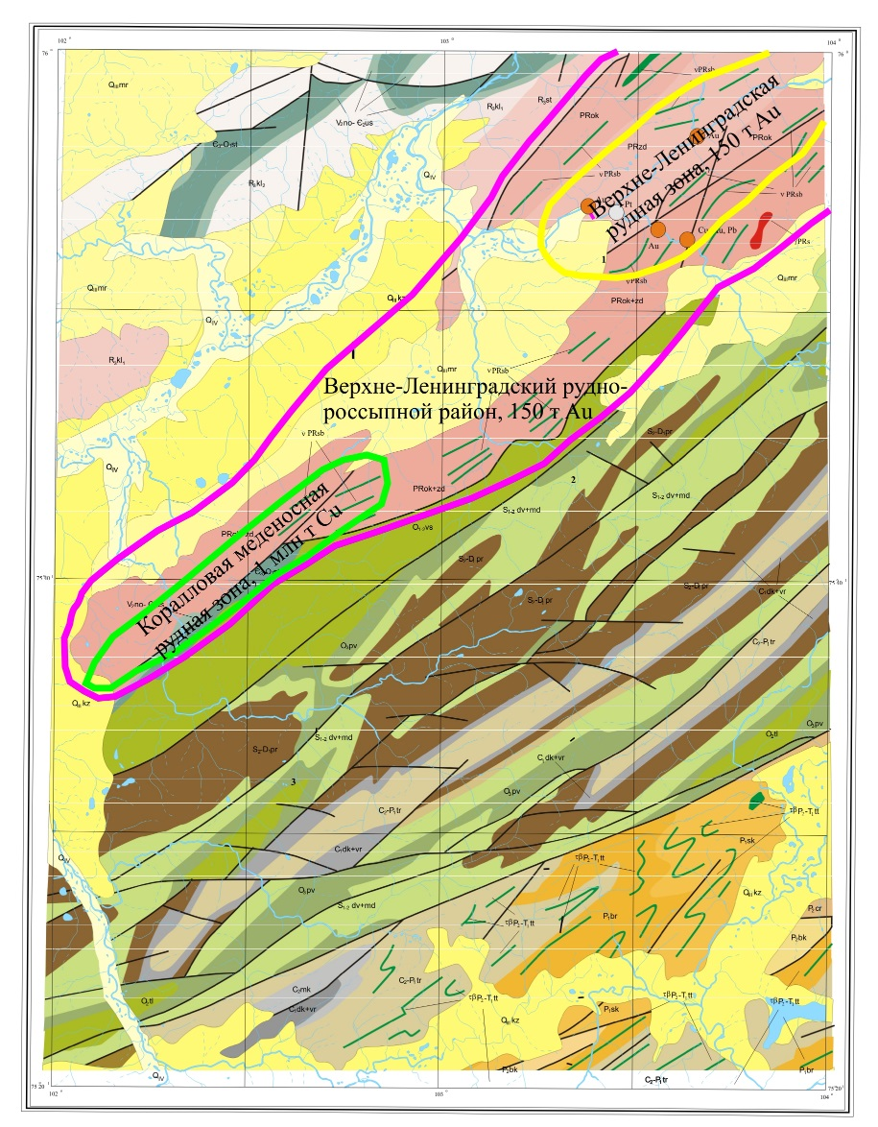
Верхне-Ленинградский золото рудно-россыпной район впервые выделяется как медно-платиноидно-золотоносный.
В его пределах локализованы Верхне-Ленинградское рудоносная зона золото-сульфидно-кварцевого и золото-сульфидного черносланцевого оруденения и Коралловая меденосная рудная зона.
Notes:
При проведении в 2006-2008 г.г. ревизионно-поисковых работ при тематических работах «По оценке ресурсного потенциала на золото Таймырской складчатой системы» в пределах Таймыро-Североземельской складчатой области Верхнеленинградская перспективная площадь была уточнена и локализована до ранга рудного узла (180 км²) с оцененными ресурсами золота по категории Р₃ 150 т.
В ее пределах был выделен ряд перспективных участков с россыпепроявлениями и пунктами минерализации золото-кварцевой, золото-сульфидно-кварцевой и золото-сульфидной черносланцевой формаций.

Slide 9

Notes:
В минерагеническом плане Верхнеленинградский ПРУ относится к Барковско-Ждановскому потенциальному золоторудному району Шренк-Фаддеевской акреционной рифейско-ранневендской минерагенической зоны Карской позднепалеозойско-раннемезозойской минерагенической области.
По геологичекому строению Шренк-Фаддеевская зона близка Енисейскому кряжу.
Основными критериями выделения ПРУ явились прямые и косвенные поисковые признаки золотого оруденения: обширный ареал россыпного золота с содержаниями золота в аллювии до 1,61 г/м³ в долинах рек Ленинградская, Баркова и мелкими россыпями с прогнозными ресурсами по категории Р₁-400кг; многочисленные геохимические аномалии и пункты минерализации с содержаниями Аu до 25-38 г/т, Pd –0,86 г/т, Pt -0,12 г/т, Ag-260 г/т, Cu-15-19%, Pb - до10%; широкое развитие процессов березитизации, лиственитизации, серпентинизации и углеродистого метасоматоза; многочисленность зон смятия, катаклаза и локальных систем разрывных нарушений.
С учетом близости Северного морского пути и актуальности расширения минерально-сырьевой базы России на новых малоизученных территориях, в 2009 -2012 г.г. ФГУП «ВСЕГЕИ» на рассматриваемой площади были проведены поисковые работы на рудное золото (стадия общих поисков). Проведенный прогнозно-поисковый комплекс работ (геохимические, геофизические, поисковые маршруты, горные работы и мелкое бурение) позволил в пределах Верхнеленинградской площади локализовать Светлинский участок до ранга рудного поля с прожилково-вкрапленным золото-сульфидным оруденением, выявить Верхнесветлинскую зону минерализации с промышленными интервалами (2,01 г/т при ширине более 11 м) и авторскими ресурсами золота категории Р₂ –78-81 т. Во ФГУП «ЦНИГРИ» апробированы 28 т со средним содержанием 2, 8 г/т.

Slide 10
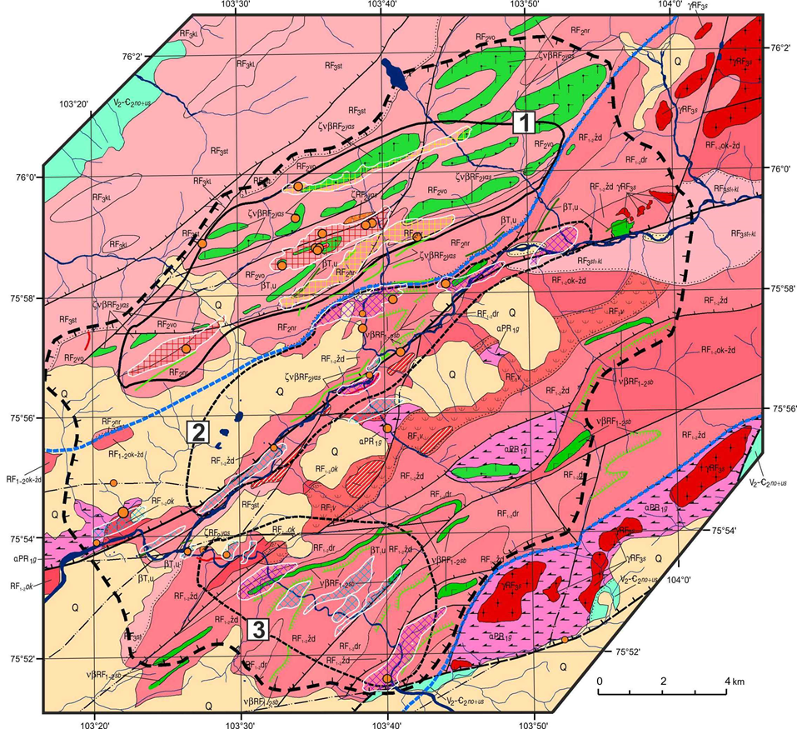
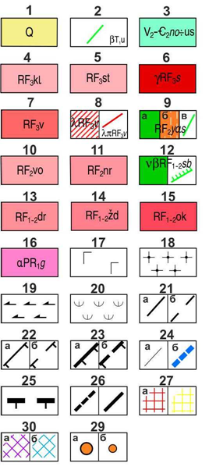
Прогнозно-минерагеническая карта Верхнеленинградского потенциального рудного узла
1 - Четвертичные образования; 2 - Угрюминский комплекс габбродолеритовый. Дайки оливиновых долеритов, габбродолеритов; 3 - Верхневендско-среднекембрийские карбонатно-терригенные отложения; 4 - Колосовская свита карбостромовая; 5 - Становская толща терригенная (молласовая); 6 - Снежнинский комплекс гранитовый; 7 - Верхнеленинградский комплекс осадочно-вулканогенный; 8 - Верхнеленинградский комплекс субвулканический дацит-риолитовый; 9 - Ясненский комплекс метаферрогаббро-долерит (а,в)–сиенитовый (б); 10 - Вольноозерская толща вулканогенно-карбонатная; 11 - Нижнереченская толща терригенная; 12 - Северобыррангский комплекс метагаббро-долеритовый; 13 - Дорожнинская толща пирокласто-осадочная; 14 - Ждановская толща карбонатно-терригенная, углеродистая; 15 - Октябрьская толща терригенная (фалаховая);
16 - Городковский подкомплекс амфиболитовый; 17 - Габброиды среднезернистые, разнозернистые; 18 - Умеренно-щелочные граниты среднезернистые, разнозернистые;
19 - Амфиболиты, амфиболовые кристаллосланцы, гнейсы и подобные им; 20 - Пирокласто-осадочные породы сцементированные не расчлененные по размерности; 21 - Разломы
достоверные (а), предполагаемые (б); 22 - Надвиги достоверные (а), предполагаемые (б); 23 - Надвиги главные достоверные (а), предполагаемые (б); 24 - Границы
геологических подразделений (а), границы структурно-минерагенических зон (б); 25 – Контур Верхнеленинградского потенциального рудного узла; 26 - Рудные поля и их
номера: 1 – Светлинское прогнозируемое, Ленинградское (2) и Барковское (3) потенциальные; 27 - Ореолы распространения золото-сульфидно-кварцевой (а) и
золото-сульфидной (б) формаций в пределах Северной структурно-минерагенической зоны; 28 - Ореолы распространения золото-сульфидно-кварцевой
(а) и золото-сульфидной (б) формаций в пределах Южной структурно-минерагенической зоны; 29) Золотопроявления (а), пункты золоторудной минерализации (б)
Notes:
В результате проведения общих поисков масштаба 1:50 000, интерпретации материалов геохимических (рис. 2) и аэрогеофизических (рис. 3) работ масштаба 1:50 000 в пределах Верхнеленинградского узла определены рудовмещающие структурно-вещественные комплексы (СВК) и рудогенерирующая региональная гидротермально-метасоматическая формация (ГМФ), выделены рудоносные минерализованные зоны, оконтурены потенциальные рудные поля (ПРП), установлен продуктивный золотосодержащий минеральный комплекс.
Минерализованные зоны, потенциальные рудные поля. По совокупности факторов с учетом состава вмещающих пород, интенсивности их тектонической проработки, степени общей сульфидизации и состава сульфидов, а также насыщенности кварцевыми жилами и прожилками было выделено два типа минерализованных зон с золото-сульфидно-кварцевой и золото-сульфидной минерализацией. Первый - приурочен к раннерифейским вулканогенно-карбонатно-терригенным углеродистым интенсивно гофрированным образованиям (Южная структурно-минерагеническая зона), второй тип - к ранне-среднерифейским терригенно-вулканогенно-карбонатным углеродистым образованиям с широким развитием массивов, даек и силлообразных интрузивных тел умереннощелочного метаферрогаббродолерит-сиенитового состава (Северная структурно-минерагеническая зона). Минерализованные зоны первого типа объединены в Барковское и Ленинградское потенциальные рудные поля (ПРП), второго типа – в Светлинское ПРП. Наиболее интересным по данным опробования, геохимических и геофизических поисков является Светлинское ПРП.

Slide 11
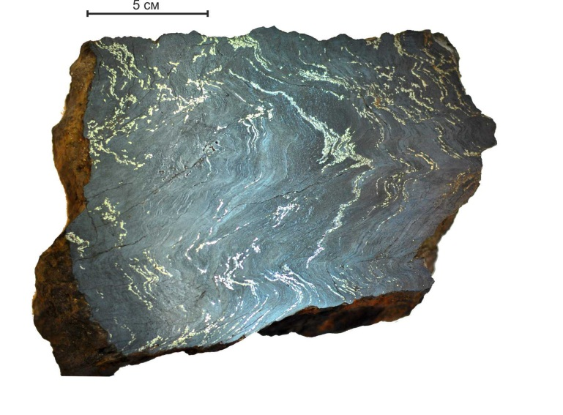
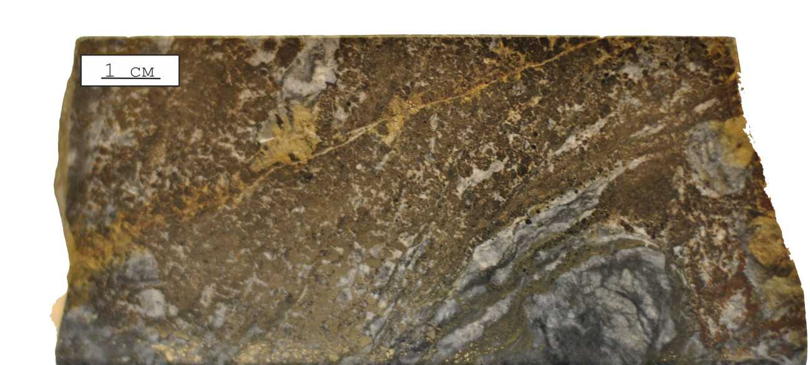
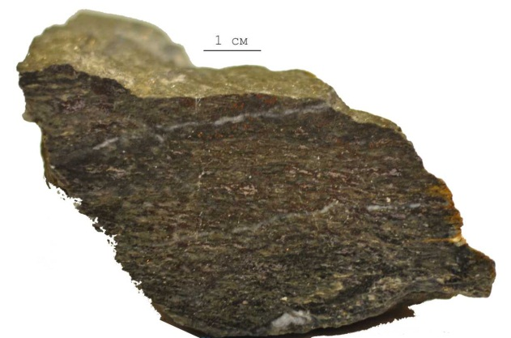
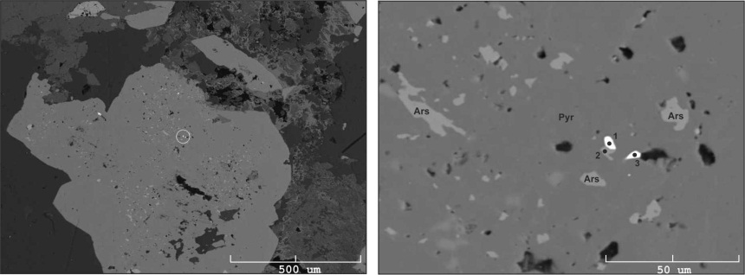
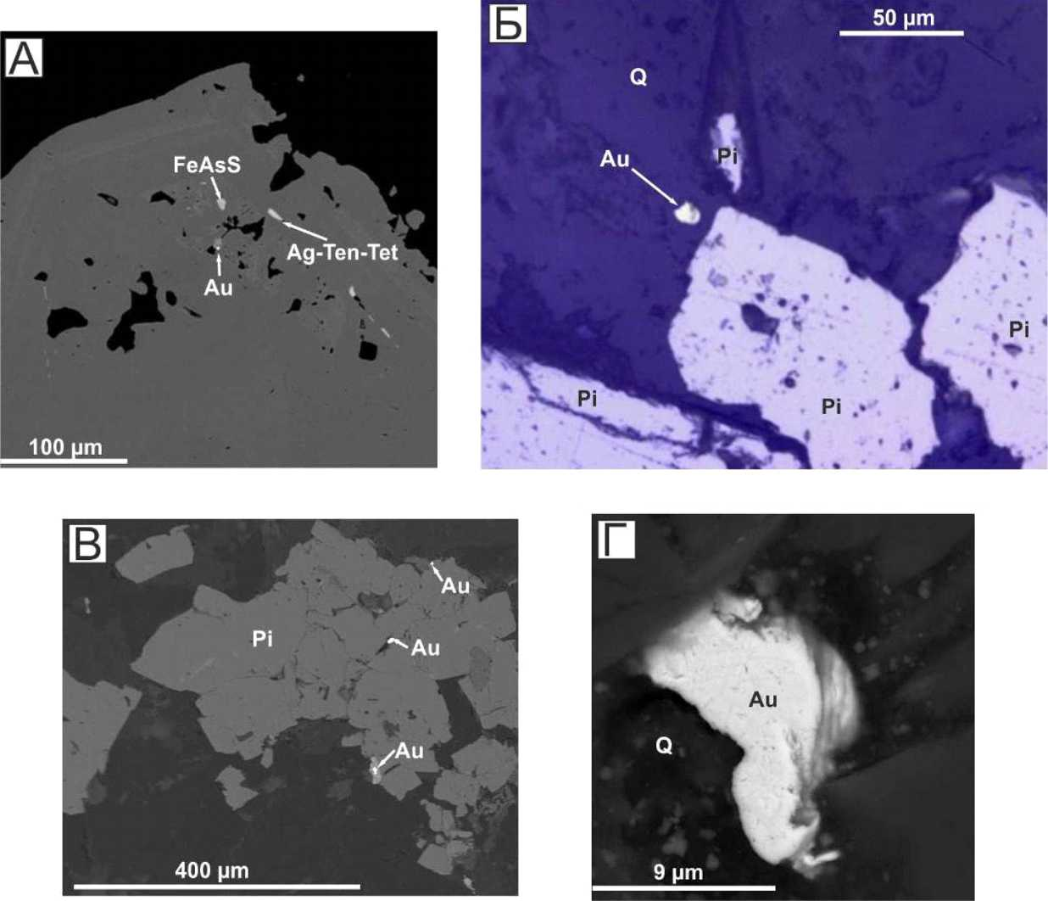
Рудные образования Южной структурно-формационной зоны
Рудные образования Северной структурно-формационной зоны
Светлинское прогнозируемое рудное поле.
Рудопроявление Междуречное.
Содержание Au до 2,21 г/т.
Рудопроявление Барковское.
Гофрированные черные углеродистые сланцы
с прожилковой сульфидной минерализацией.
Содержание Au – 1,05 г/т.
Рудопроявление Ясное.
Содержание Au до 13,00 г/т.
Минерализованная зона ручья Дальнего.
Мельчайшие выделения самородного золота (800),
тяготеющие к выделениям арсенопирита главного
продуктивного комплекса.
Выделения низкопробного (электрума) золота (699-400‰) в кристаллах
пирита пентагондодекэдрического габитуса в рудном интервале березитов
рудопроявления Ясное. Б. Рудопроявление Междуречное. Мелкое (0,01 мм)
выделение самородного золота в кварце, рядом с которым наблюдаются
выделения пирита размером 0,1 - 0,2 мм. В. Выделение самородного золота
(840 ‰) в пирите. Рудопроявление Дачное. Г. Выделение медистого золота
(310-330 ‰) в кварце. Рудопроявление Дачное.
Notes:
В пределах рассматриваемой площади все рудовмещающие СВК подвержены катаклазу, сопровождающемуся повсеместным развитием эпигенитических хлорит-эпидот-актинолитовых (пропилитовых) и кварц-светлослюдистых минеральных новообразований. Гидротермально-метасоматические образования относятся к тектоногенной пропилит-серецитолитовой региональной формации [4], связываемой с акреционными постгранитными (моложе 830 млн. лет), но достановскими (древнее 780 млн. лет) процессами. Возраст гидротермалитов и связываемого с ним оруденения оценивается соответственно в 830-780 млн. лет.

Slide 12
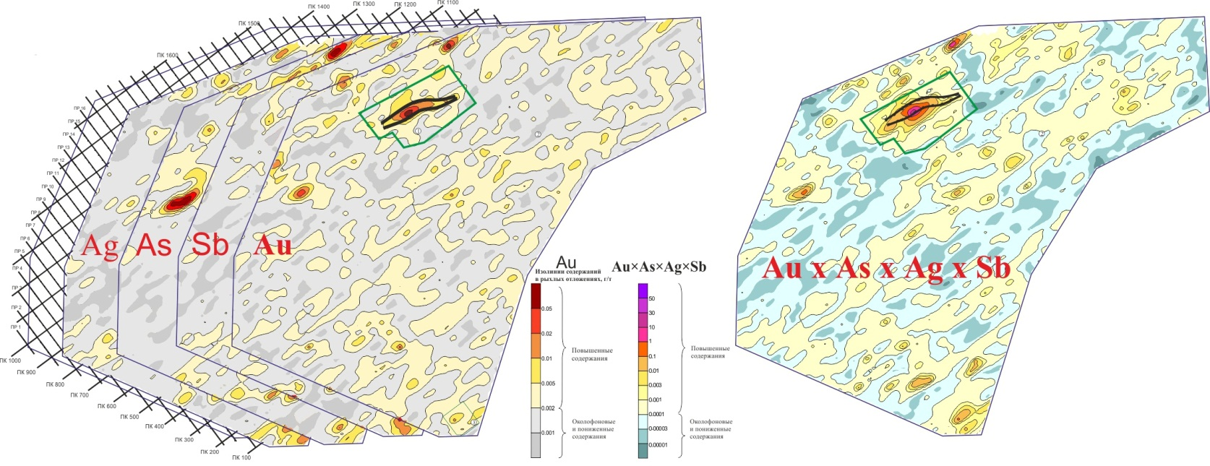
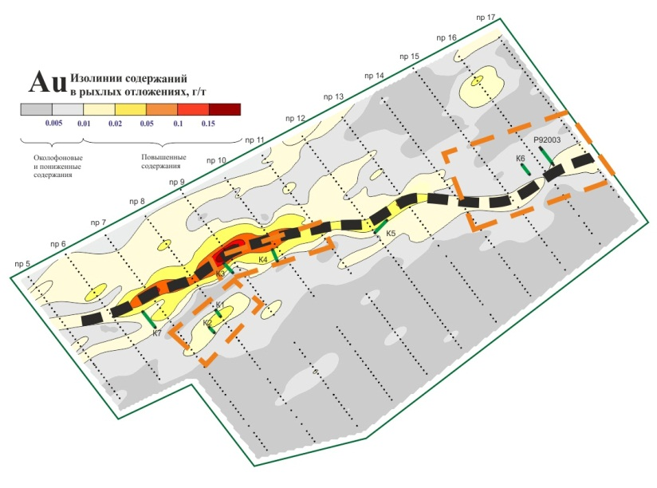
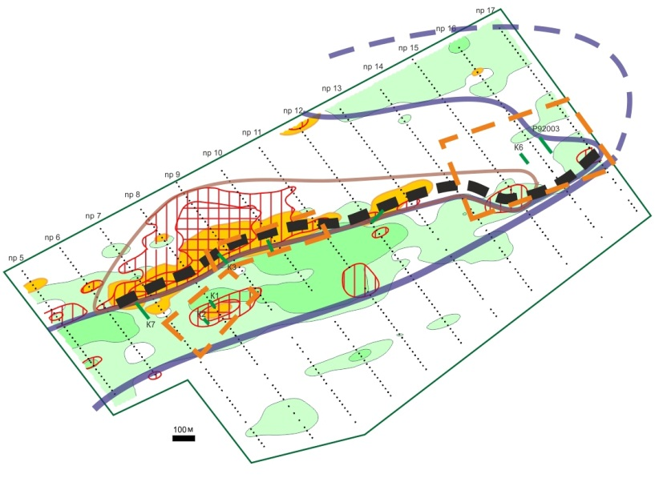
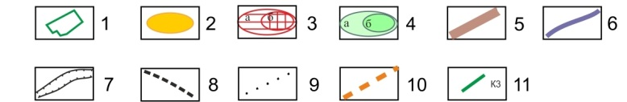
Основные результаты геохимических работ МАСФ масштаба 1:50 000 в пределах Верхнеленинградской площади
Основные результаты геохимических работ МАСФ масштаба 1:10 000 на детальном Верхнесветлинском участке
Карта геохимического поля золота
Строение строение аномального
геохимического поля
1- граница участка Верхнесветлинский, 2- аномальное геохимическое поле золота (>0.02 ppm), 3 - Мультипликативный
показатель накопления вида AgxAsxSb (а - 1.7; б - 2.5 усл. ед.), 4- Мультипликативный показатель накопления вида
TixVxCr (а - 1.1; б - 1.5 усл. ед.), 5 - область концентрации центростремительных элементов (рудного комплекса) и
деконцентрации центробежных элементов, 6- зона обмена, 7- прогнозируемая рудная зона (Масштаб 1:50 000),
8 – прогнозируемая рудная зона (масштаб 1:10 000), 9 точки отбора геохимических проб, 10 – участки горных работ,
11 – линии канав и их номера.
Notes:
На Верхнеленинградск. пл. проведены геох. поистки.

Slide 13
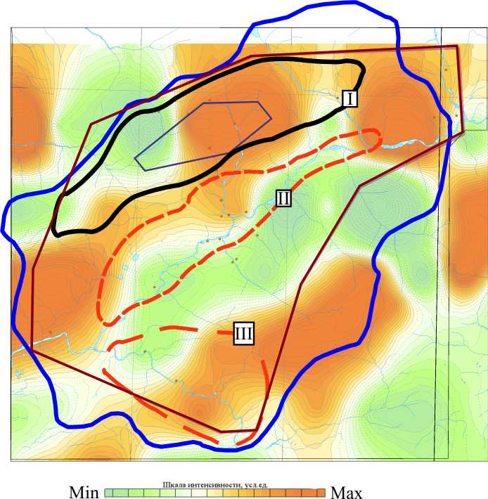
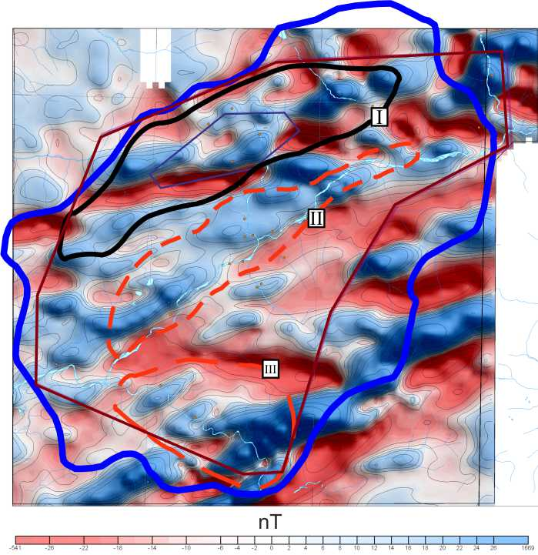
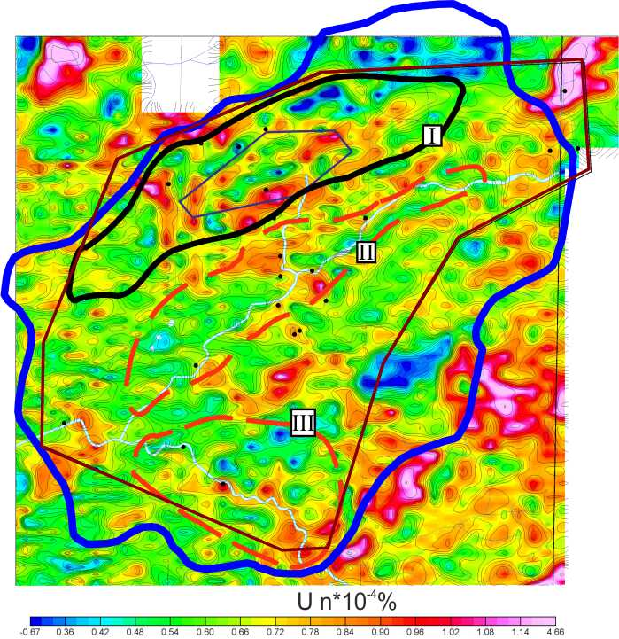
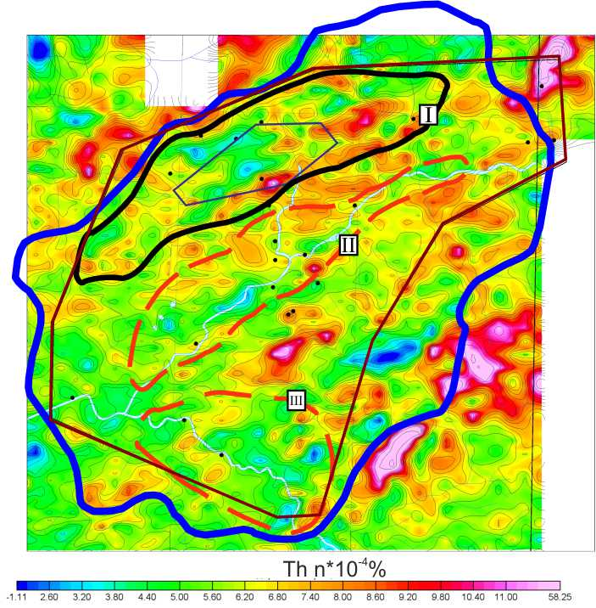
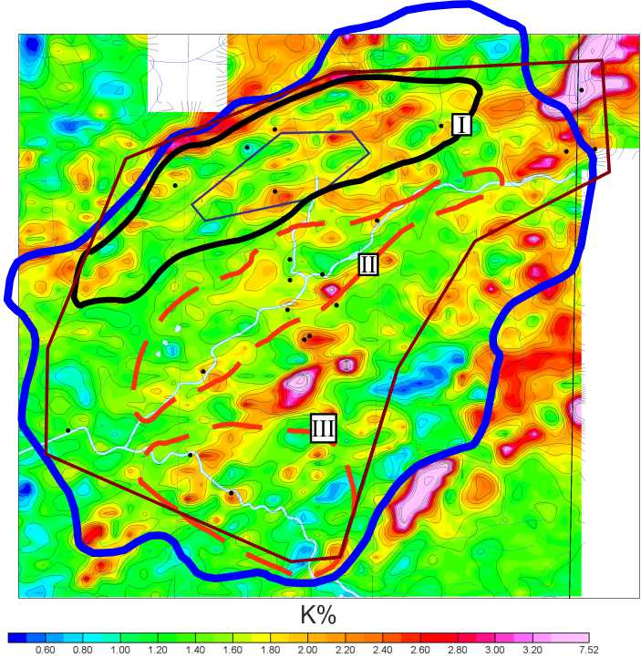
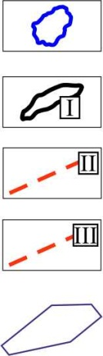
Положение Верхнеленинградского потенциального рудного узла, Светлинского, Барковского и Ленинградского рудных полей на аэрогеофизических картах масштаба 1:50 000
Локальная составляющая
гравитационного поля
Локальная составляющая
аномального магнитного поля
Карта содержаний урана
Карта содержаний тория
Карта содержания калия
Контур Верхнеленинградского
потенциального рудного узла
Контур Светлинского
прогнозируемого рудного поля
Контур Ленинградского
потенциального рудного поля
Контур Барковского
потенциального рудного поля
Участок наземных геофизических
Работ масштаба 1:10000

Slide 14
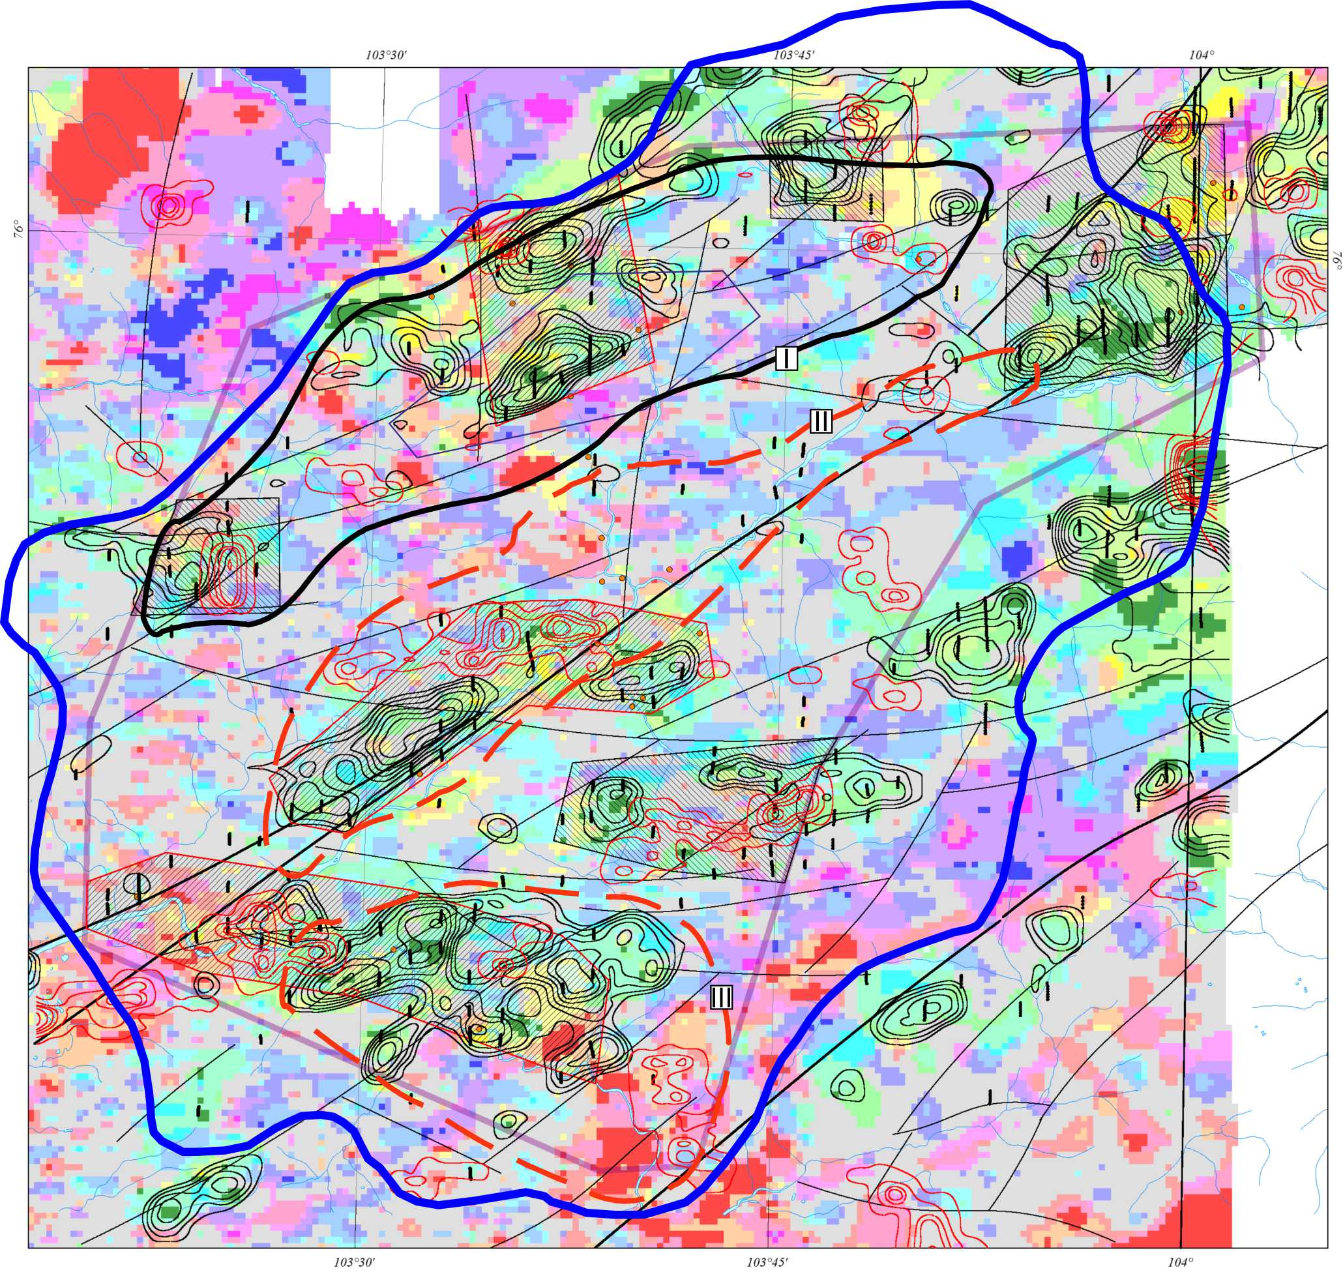
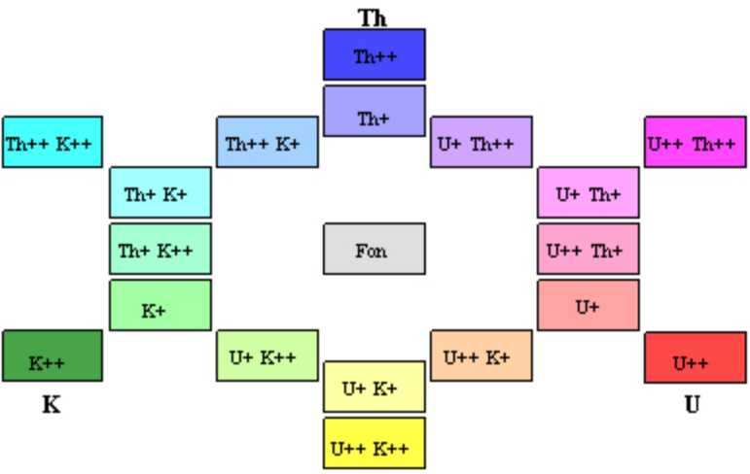
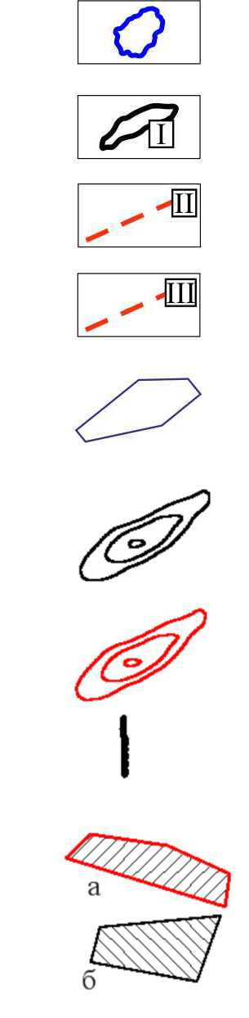
Схема прогнозной интерпретации аэрогеофизических данных
Радиогеохимические зоны
Контур Верхнеленинградского
потенциального рудного узла
Контур Светлинского
прогнозируемого рудного поля
Контур Ленинградского
потенциального рудного поля
Контур Барковского
потенциального рудного поля
Участок наземных геофизических
Работ масштаба 1:10000
Аномалии комплексного
прогнозного параметра
Аномалии вероятности соответствия
Благодатненскому типу оруденения
Интервалы маршрутов, удовлетворяющие
геофизическим признакам наличия
золотого оруденения
Прогнозные участки:
а - первой очереди
б - второй очереди

Slide 15
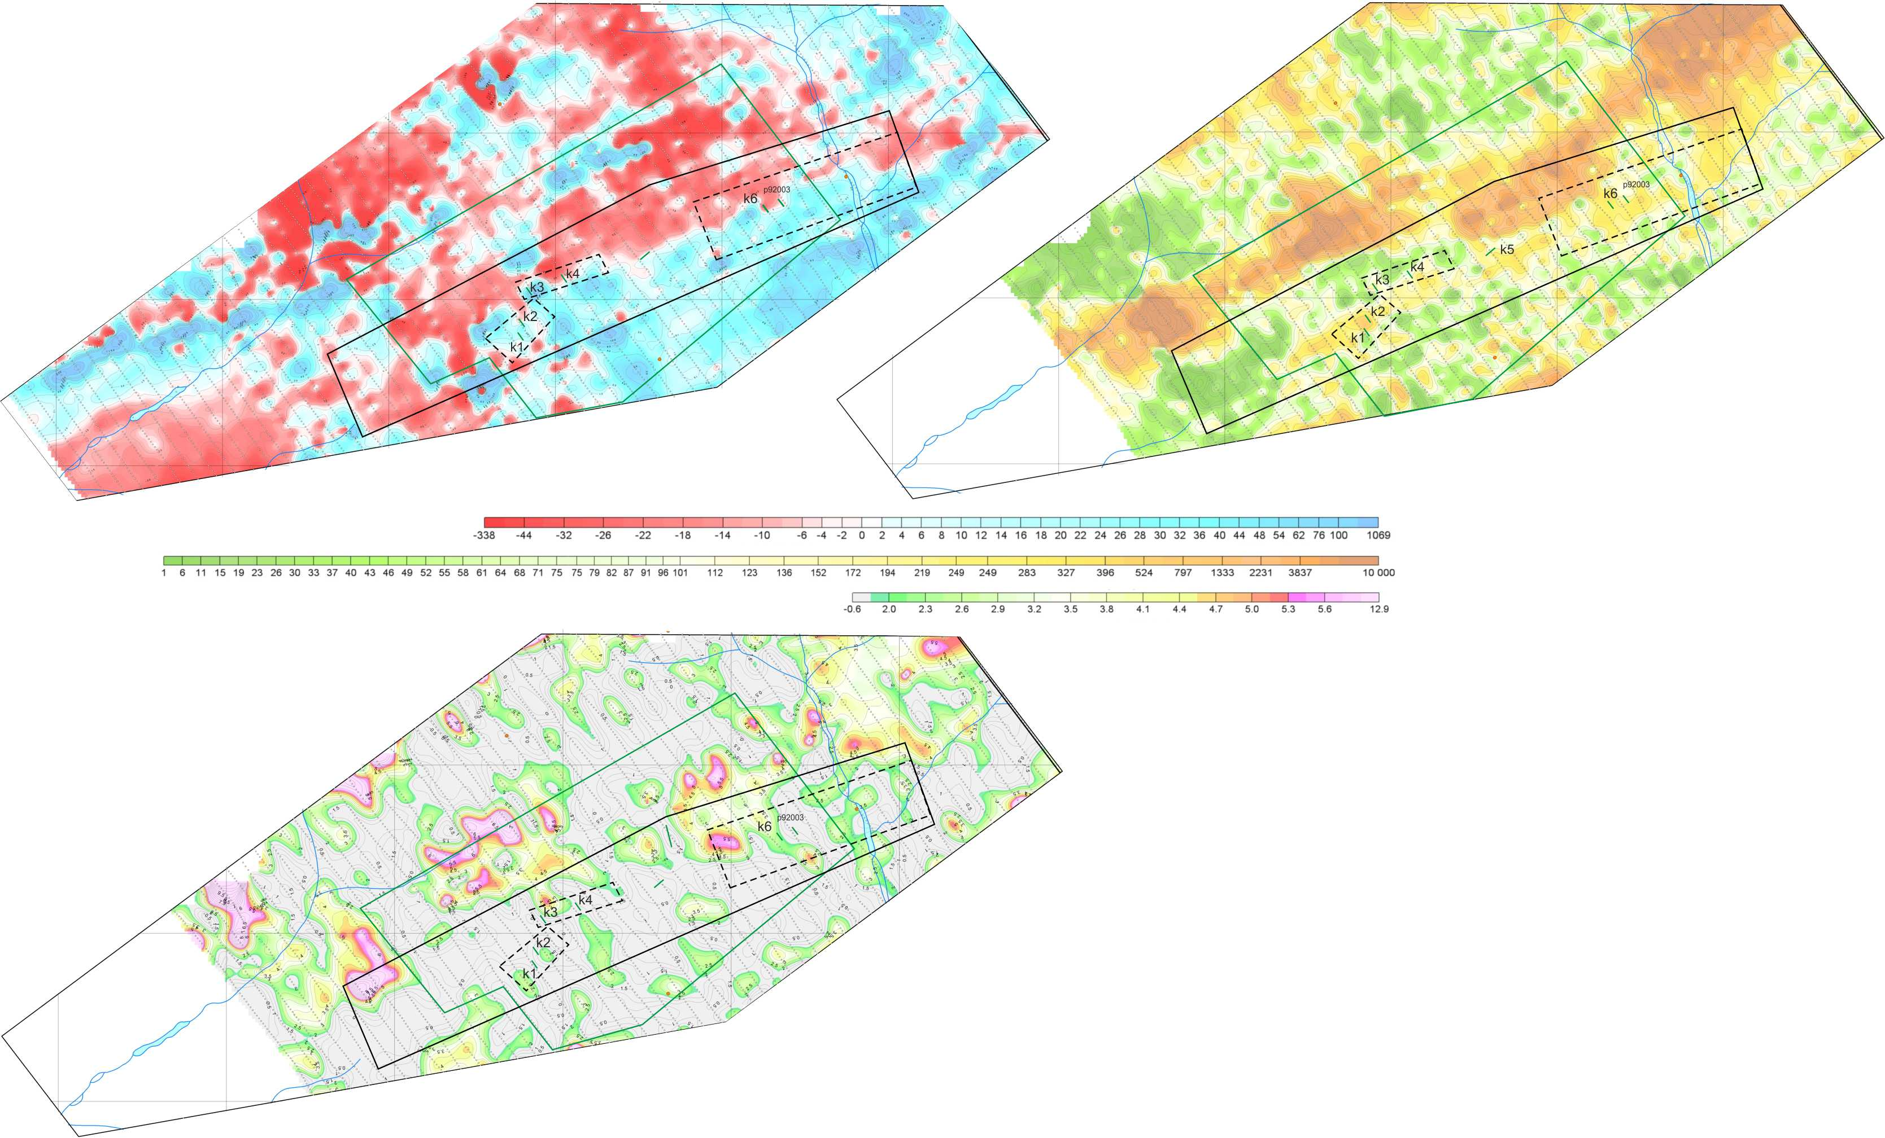
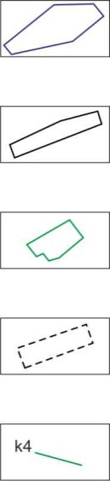
Результаты геофизических работ масштаба 1:10 000 на Верхнесветлинском перспективном участке
Карта аномального магнитного поля
Карта кажущегося
электрического сопротивления
шкала интенсивности, нТл
шкала сопротивления, Омм
шкала поляризуемости, %
Карта кажущейся поляризуемости
граница участка геофизических работ масштаба
1:10 000
граница геохимических работ масштаба 1:10 000
(уч. Верхнесветлинский)
граница поискового участка масштаба 1:5000
границы участков горных работ
линии канав и их номера

Slide 16
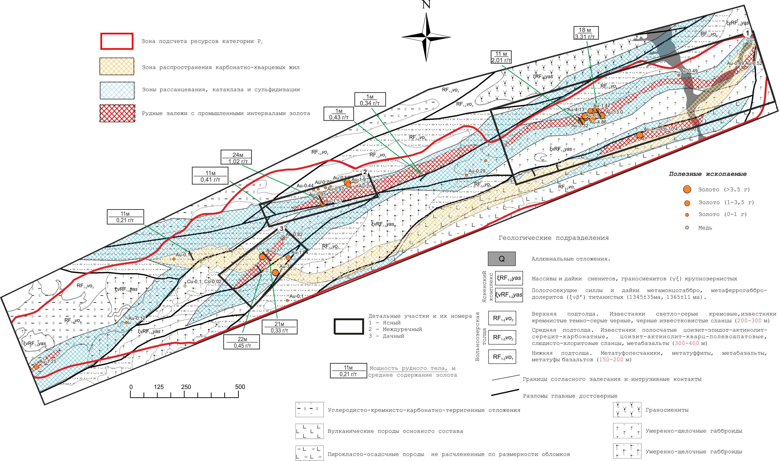
Геолого-поисковый план центральной части Светлинского прогнозируемого рудного поля
Notes:
Заверочные работы были сосредоточены в Центральной части Светлинского прогнозируемого рудного поля.

Slide 17
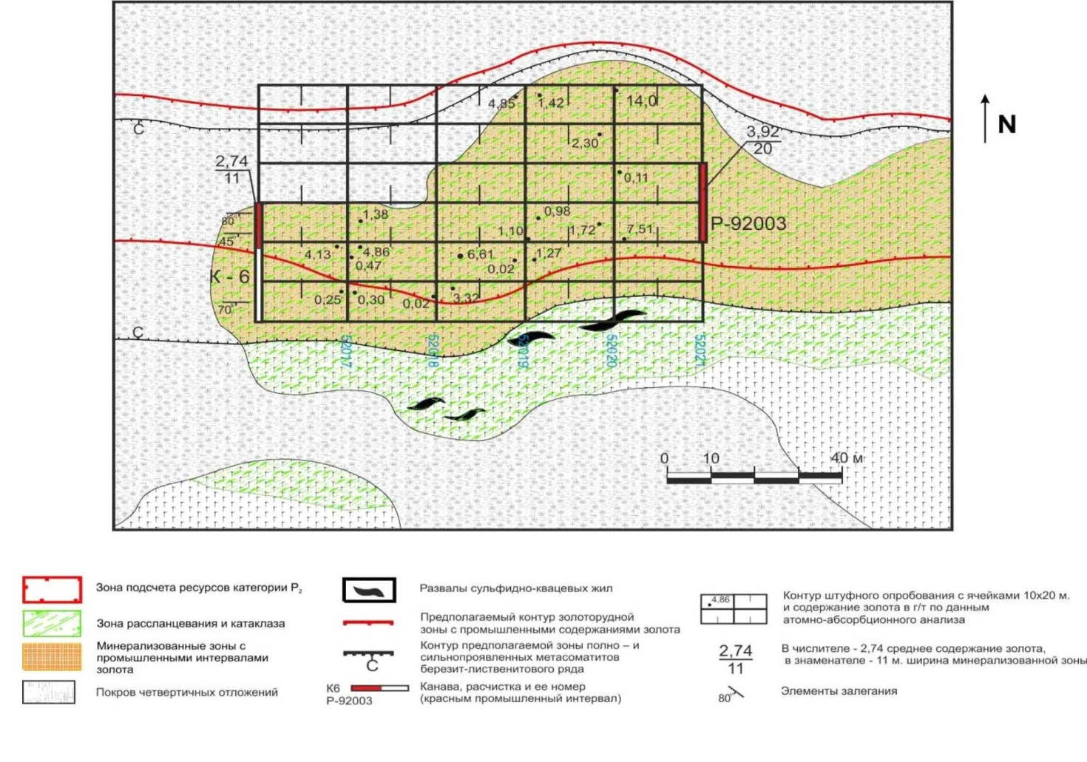
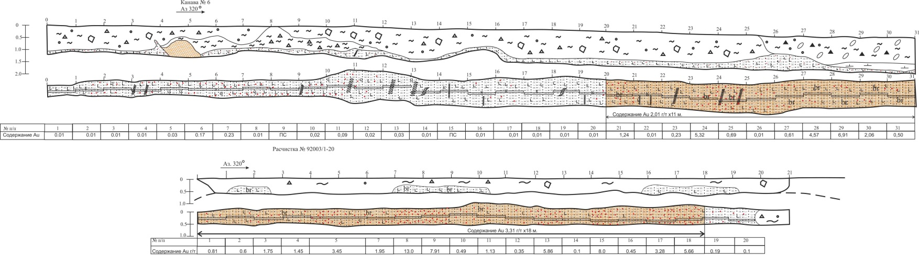
Схема строения рудоносной зоны детального участка Ясный

Slide 18
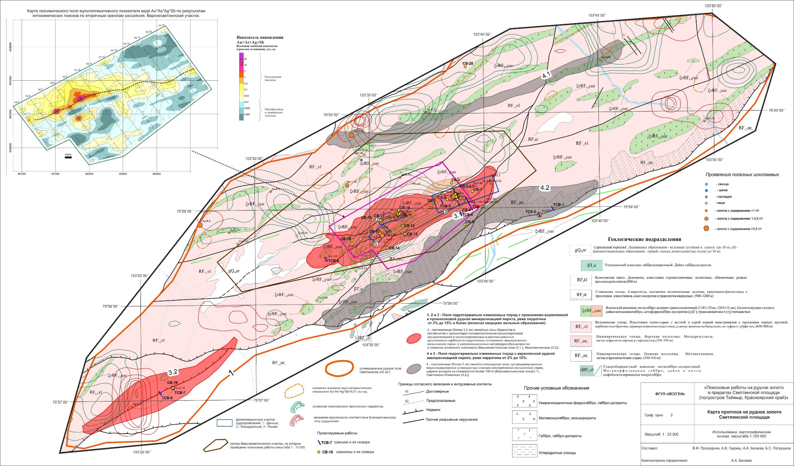
Карта прогноза на рудное золото в пределах Светлинской площади

Slide 19
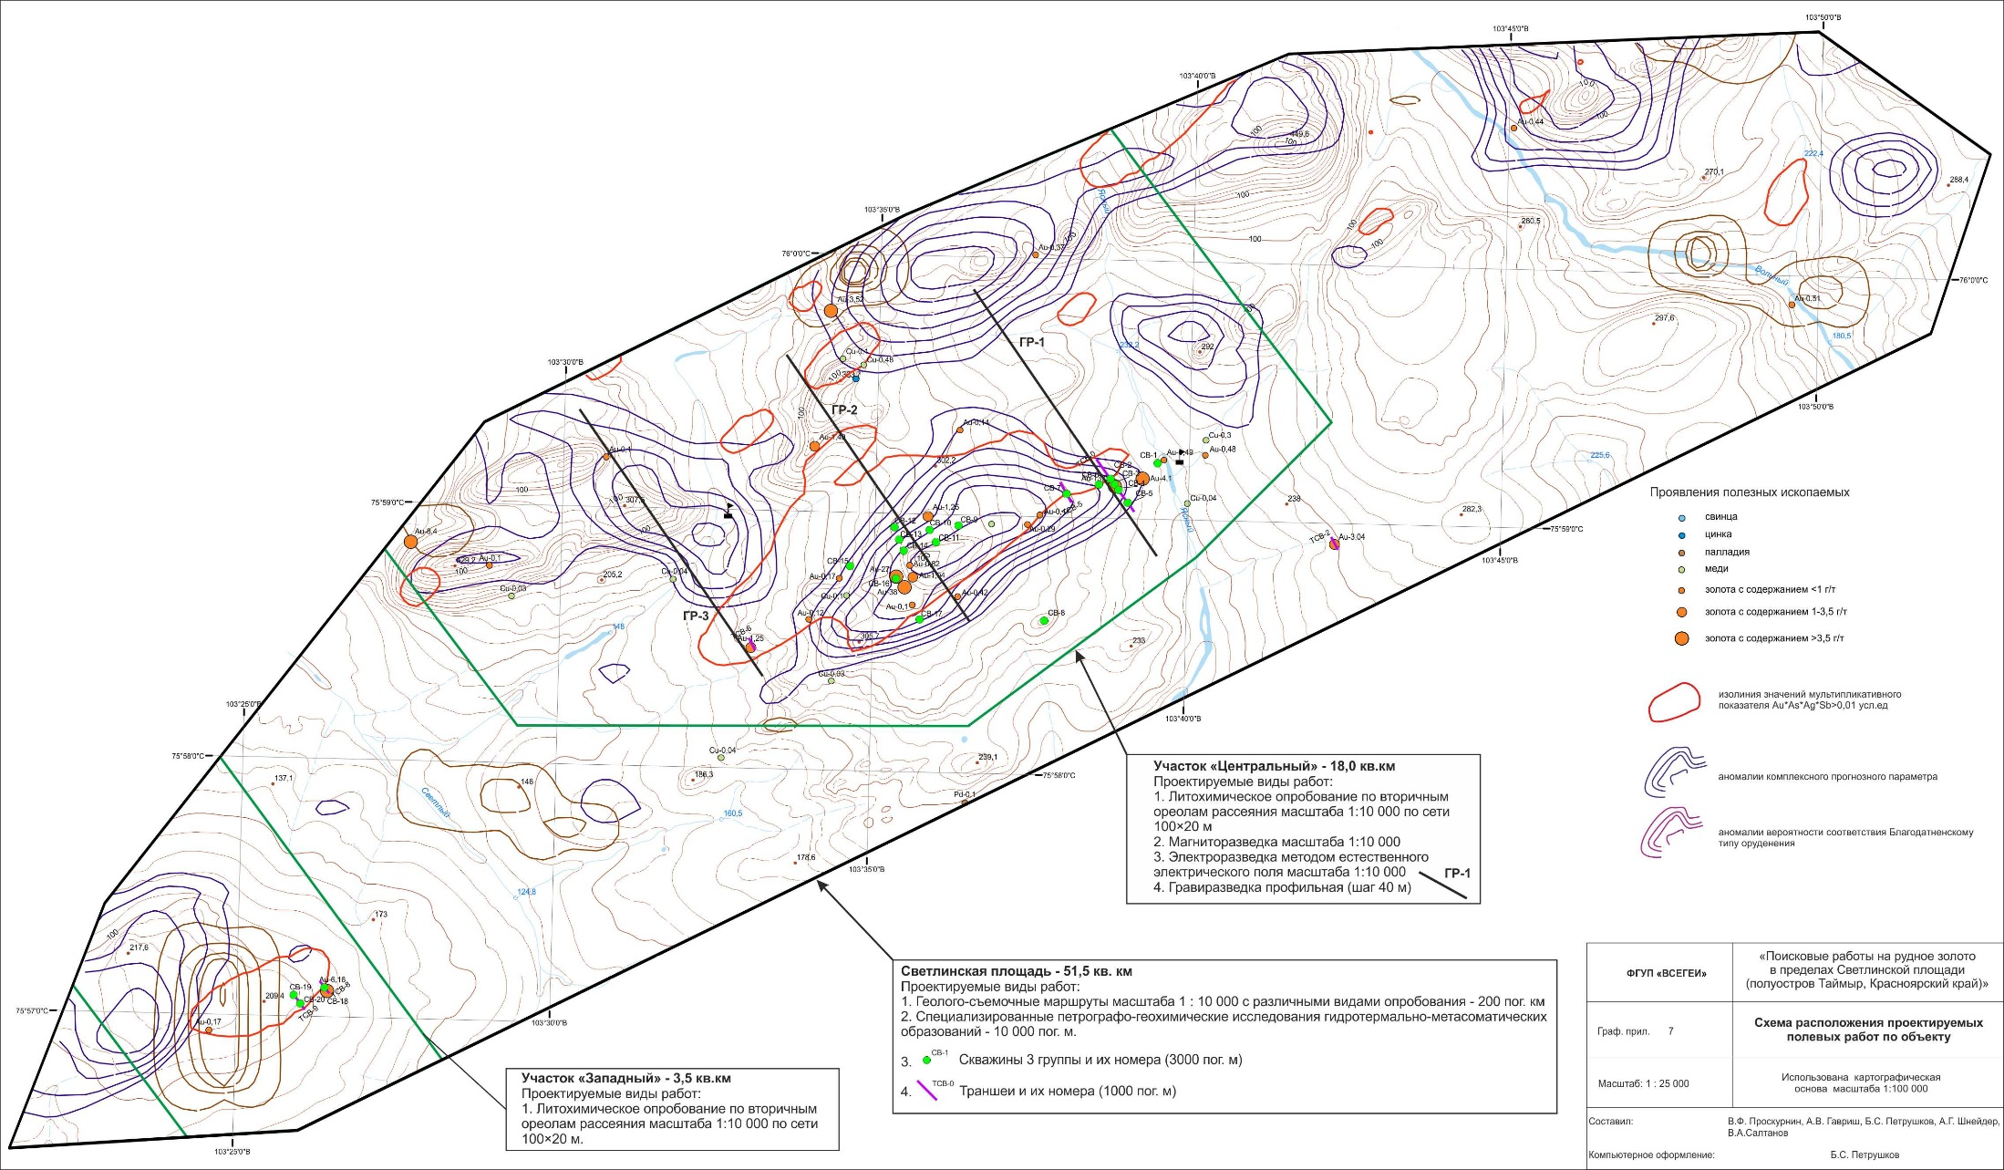
Проектный прогнозно-поисковый комплекс в пределах Светлинской площади

Slide 20
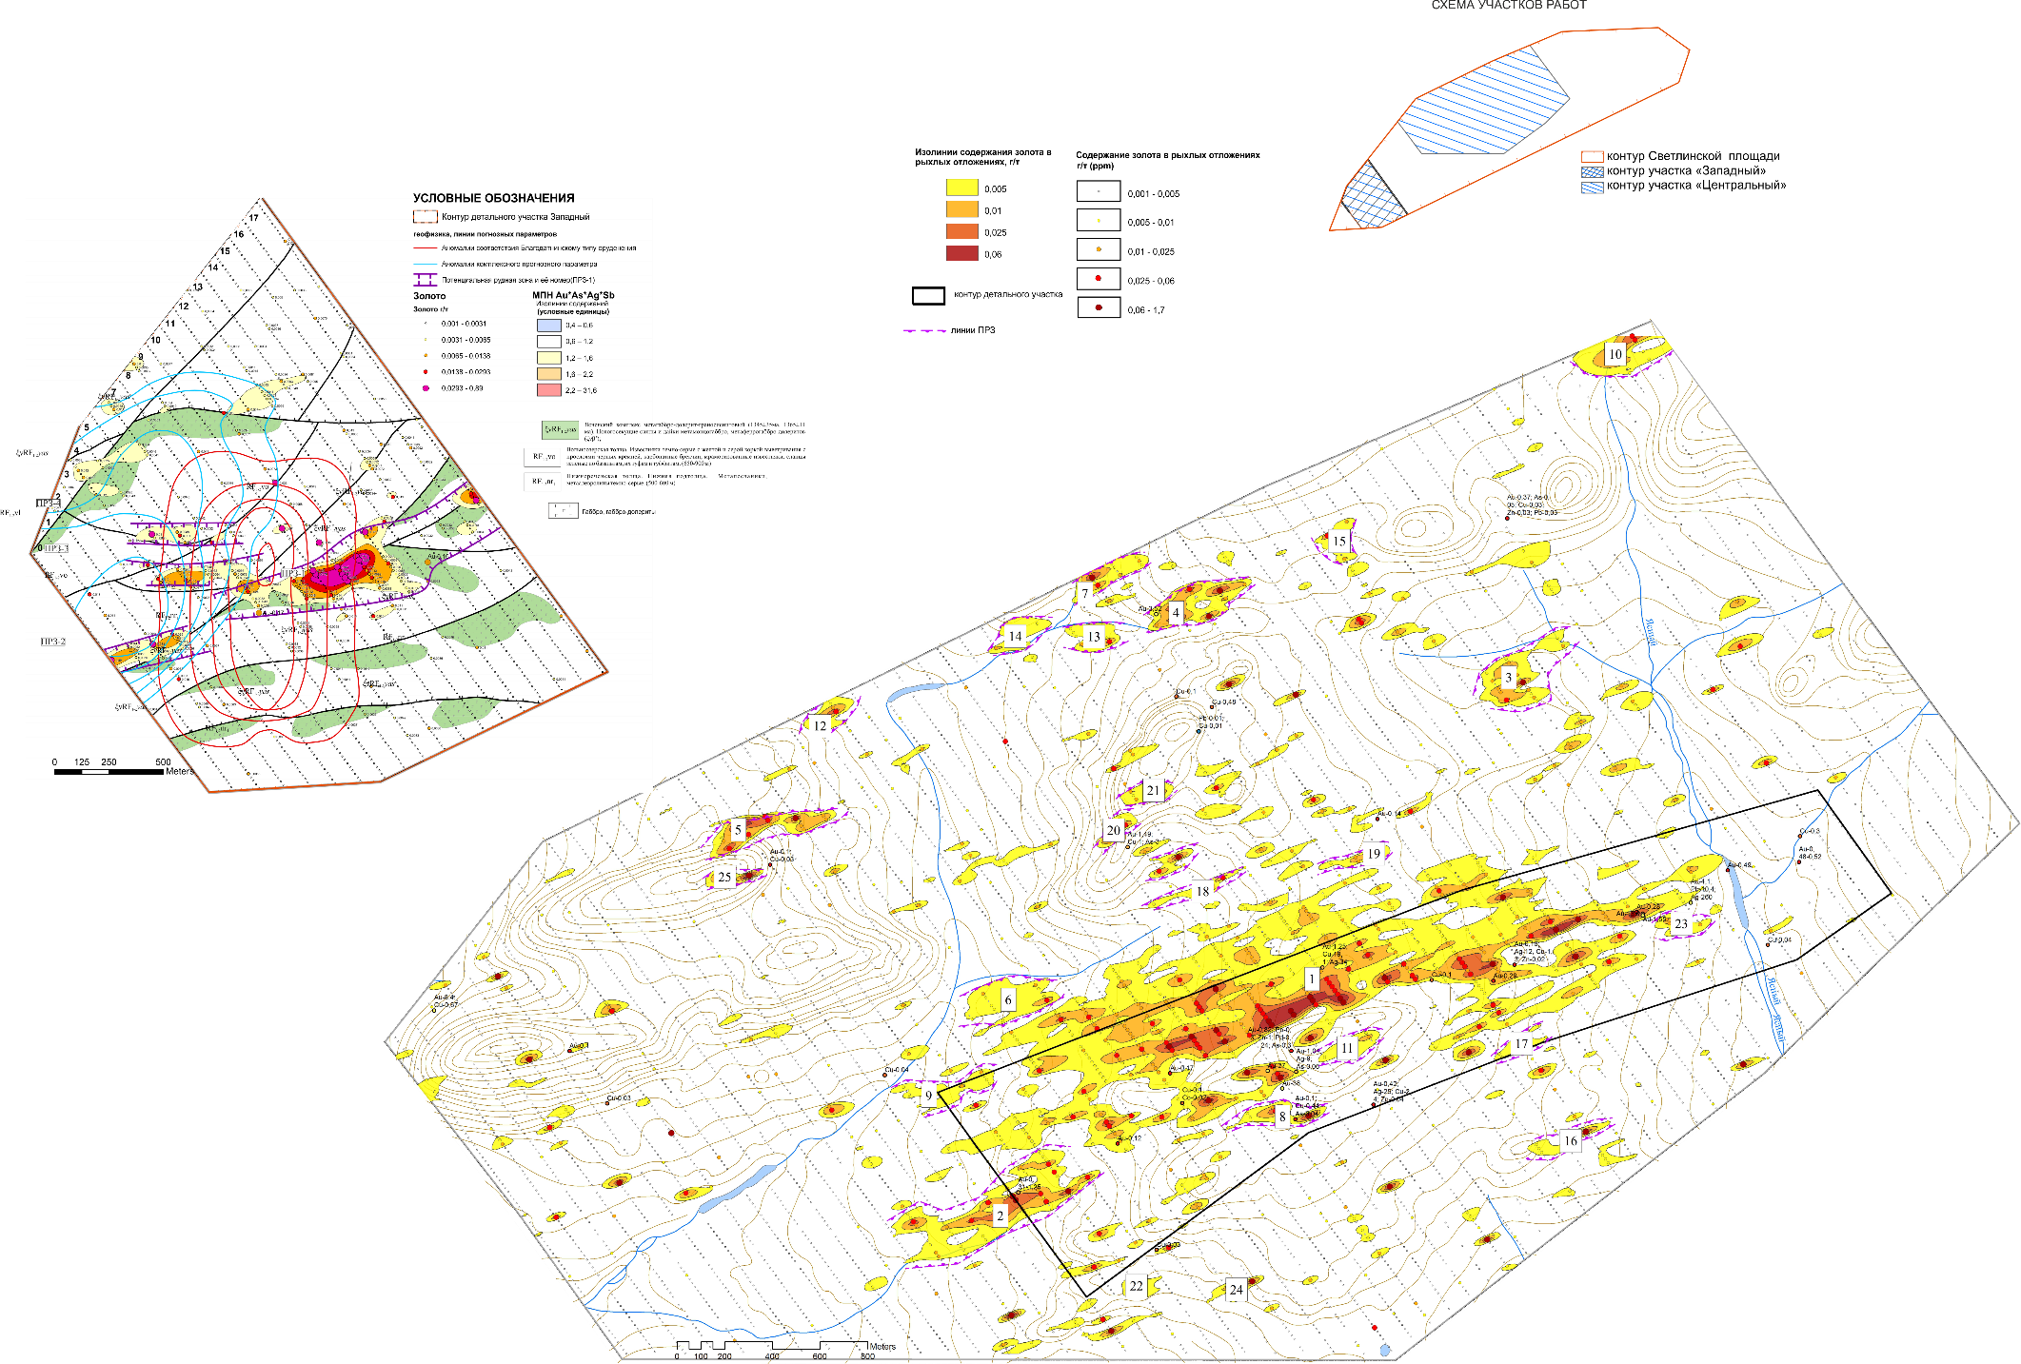
Результаты проведения геохимических работ по вторичным ореолам рассеяния
Масштаба 1:10 000

Slide 21
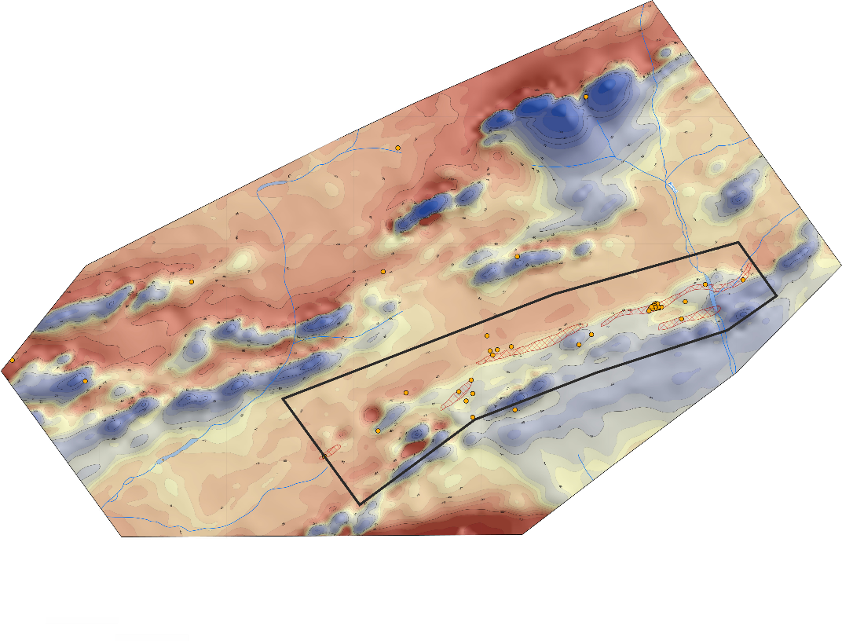
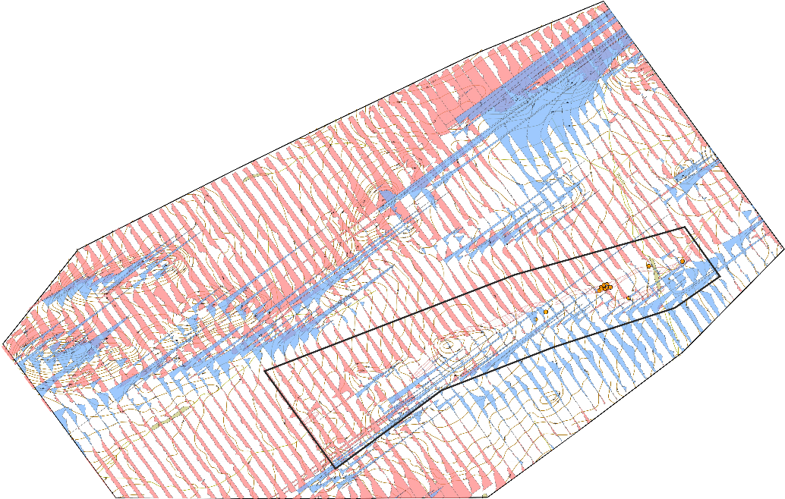
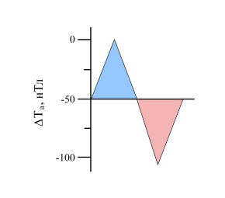

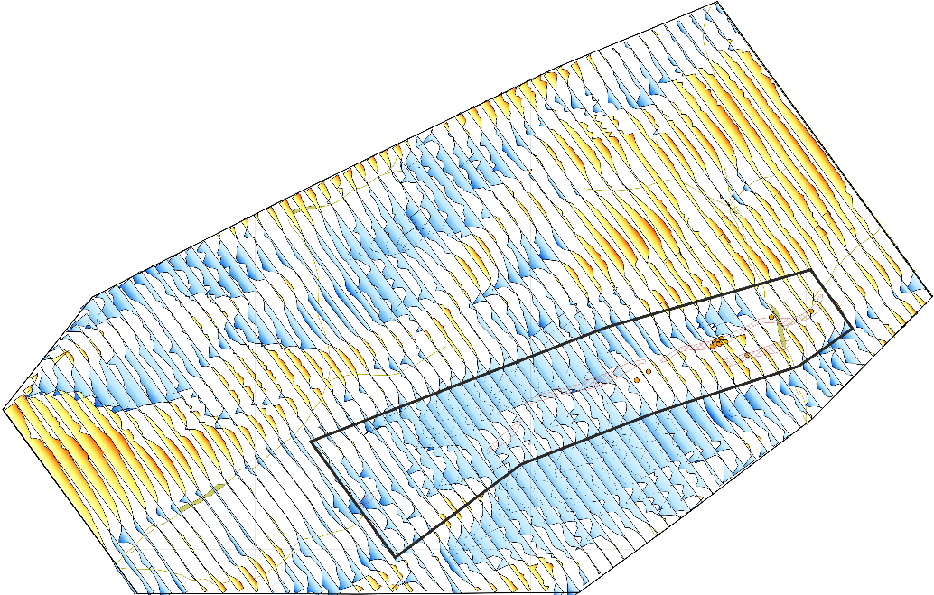
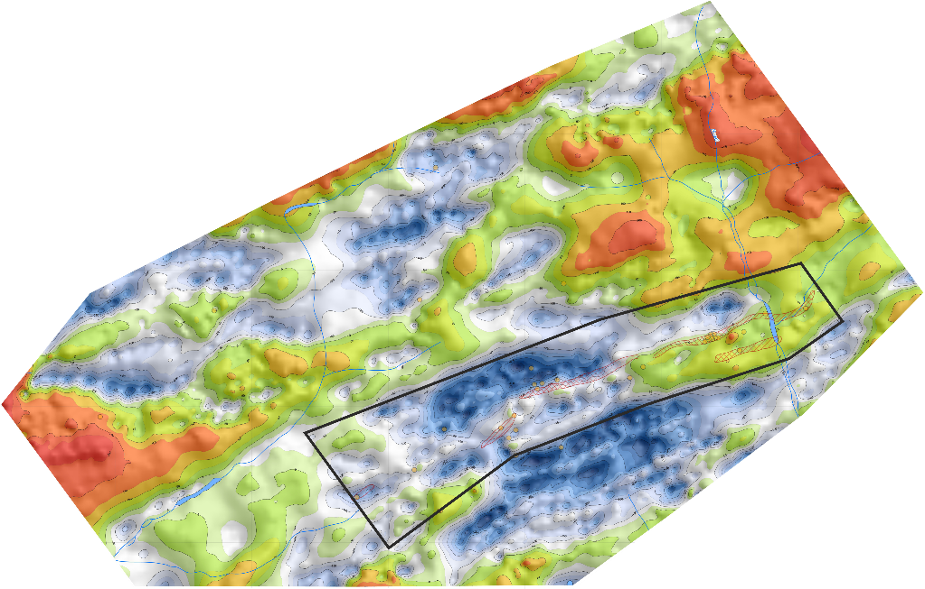
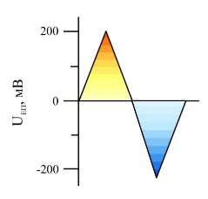
Результаты проведения наземных геофизических работ в пределах Центрального участка масштаба 1:10 000
Карты графиков аномального магнитного поля
Карты изолиний аномального
магнитного поля
Карта графиков потенциального естественного
электрического поля
Карта графиков потенциального естественного электрического поля

Slide 22
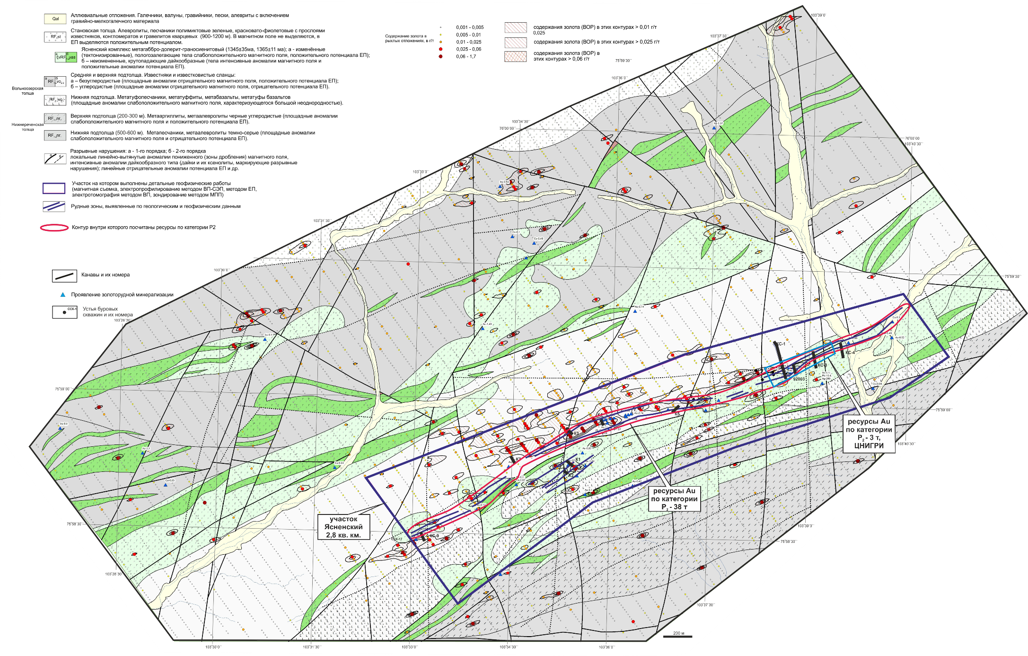
Карта прогноза на рудное золото в пределах Центрального участка Светлинской площади

Slide 23
Результаты проведения детальных работ
Ресурсы Au
по категории
P2 – 3 т
(ЦНИГРИ)

Slide 24
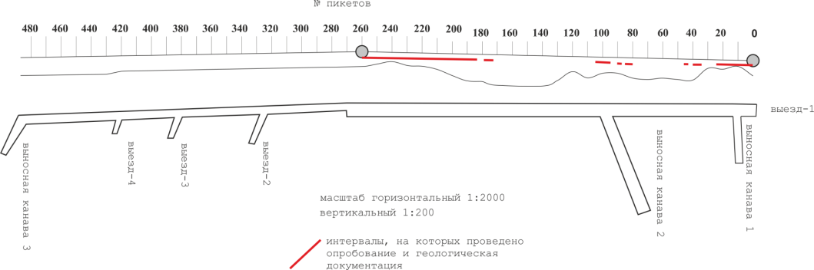
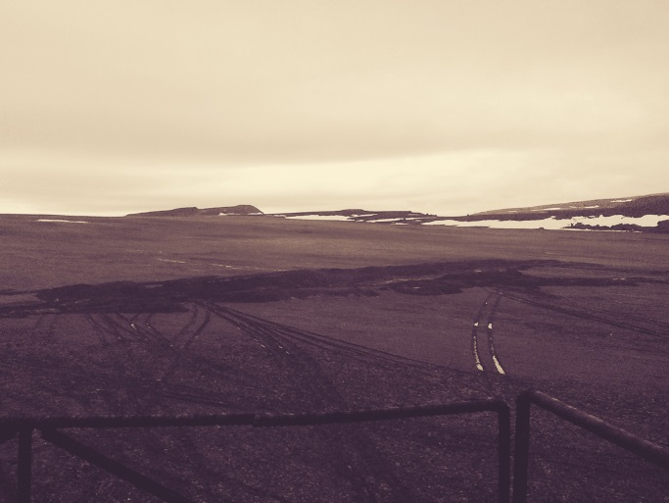
Канава КС-1 с 175 по 260 метр
Notes:
34 м – 1,3г/т;
19 м – 2г/т;
4 м и 8 м - 3,2 г/т

Slide 25
Исследование технологической пробы. Институт «Гироникель»
1. Изучен вещественный состав пробы ТП-1
2. Гидрометаллургические исследования
3. Физико-механические свойства горных пород
3.1 Методика лабораторных геомеханических исследований
3.1.1 Определение показателей влажности горных пород
3.1.2 Определение показателей плотности горных пород
3.1.3 Определение механических свойств нагружением сферическими инденторами
3.1.4 Определение коэффициента крепости по Протодьяконову
3.2. Результаты лабораторных испытаний горных пород
4. Проведены технологические исследования
4.1. Пробоподготовка
4.2. Кинетика измельчения
4.3. Гравитационное извлечение золота
4.4. Опыты кинетики флотации
4.5. Флотация руды пробы ВСЕГЕИ Яснинского рудопроявления в замкнутом цикле
4.6 Технологическая часть. Исходные данные для предварительной технико-экономической оценки
4.6.1. Исходные данные по обогатительному предприятию
4.6.2. Объемы производства
4.6.3. Требования к технологии и режиму предприятия
4.6.4. Исходные технологические данные принятые для расчета технологических схем и основного обогатительного оборудования
4.6.5. Описание технологической схемы обогащения
4.6.6. Качественно-количественная схема и водно-шламовые показатели обогащения руд Яснинского проявления
4.6.7. Рекомендации по выбору основного технологического оборудования
4.6.8. Схема цепи аппаратов и спецификация основного технологического оборудования
4.7. Выводы по результатам технологических исследований
Notes:
Для исследования вещественного состава и технологических свойств руды из полотна канавы КС-1 (пикеты 209, 210) в институте «Гипроникель» была предоставлена технологическая проба № ТП-1 массой 70 кг. Институт «Гипроникель» провел следующие исследования:

Slide 26
Основные выводу по вещественному составу сводятся к следующему:
Породы, вмещающие вкрапленное золото-сульфидно-кварцевое оруденение, представлены кварц-серицит-карбонатными метасоматитами сланцевато-слоистой текстуры и лепидогранобластовой мелко-, тонкозернистой структуры.
Средний минеральный состав пробы ТП-1: карбонаты – 31,4%; серицит+хлориты – 31,3%;
кварц+альбит – 19%; рутил+ильменит – 1%; апатит, монацит, циркон, бадделеит – акцессорные минералы; пирит – 17%; арсенопирит+кобальтин – 0,3%; халькопирит+сфалерит+галенит - <0,1%; металлические фазы Au-Ag – 3,37 ppm (0,000337%).
Золото-сульфидно-кварцевое оруденение состоит из пирита> 98,2%, арсенопирита и кобальтина – 1,7%, халькопирита, сфалерита и галенита < 0,1%.

Slide 27
Химический состав золото-серебряных металлических фаз
Фазы Au-Ag ассоциируют с пиритом, имеют размерность менее 50 мкм и в подавляющем большинстве случаев заключены внутри зерен пирита, что создает упорность руд при обогащении. Отдельные выделения сплава Au-Ag химически однородны, их пробность варьирует от 520 до 830 пробы, в среднем – 700 проба.
Химический состав технологической пробы, рудопроявление Ясненское
Компонент | SiO₂ | Cu | Co | Fe | S | TiO₂ | Al₂O₃ | CaO | MgO | Na₂O
Содержание, % | 35,1 | 0,0201 | 0,0049 | 10,3 | 8,08 | 0,55 | 10,7 | 8,61 | 4,69 | 0,041
 | Содержание, %
Компонент | K₂O | Au* | Ag* | As | Sb* | Pb* | Zn* | Pt* | Pd*
Содержание, %, г/т* | 4,24 | 2,36 | 2,66 | 0,157 | 14 | 21 | 92 | 0,033 | 0,064
Notes:
Фазы Au-Ag ассоциируют с пиритом, имеют размерность менее 50 мкм и в подавляющем большинстве случаев заключены внутри зерен пирита, что создает упорность руд при обогащении. Отдельные выделения сплава Au-Ag химически однородны, их пробность варьирует от 520 до 830 пробы, в среднем – 700 проба.
Химический состав поступившей пробы отражен в таблице 1.

Slide 28
По результатам технологических исследований можно сделать вывод, что золото-сульфидно-кварцевые руды Верхнесветлинской зоны относятся к упорным.
Для руды с содержанием золота 2,36 г/т извлечение его в сульфидный пиритный флотоконцентрат составило 95,2%, однако качество концентрата не удалось поднять выше 14,6 г/т, в гравитационный концентрат извлеклось всего 6% золота, при содержании золота в гравиоконцентрате 16,4 г/т.
Данный факт объясняется тем, что золото в руде представлено тонкодисперсными включениями в пирите и при флотационном извлечении пирита в концентрат, он играет роль разубоживающей массы, как следствие при незначительном содержании свободного (полностью раскрытого) золота получить качественный концентрат не представляется возможным.
Для оценки возможности повышения качества золотосодержащего концентрата рекомендуется провести дополнительные исследования с применением более глубокого измельчения руды, позволяющего вскрыть тонковкрапленное золото с подавлением пирита известью и флотацией свободного золота. Рекомендуется также провести ряд тестов с применением депрессоров силикатов и карбонатов, например, таких как FinFix300, DLM 62/C и Акремон Д13.

Slide 29
Схема цепи аппаратов Светлинской обогатительной фабрики
Технологическая оценка
850 000 т проектный объем руды в год
131 006,8 т концентрата в год
1,91 т золота в год
14,58 г/т содержание золота в концентрате
Notes:
Для предварительной оценки техникоэкономических показателей переработки исследуемого сырья на проектную производительность по добытой руде в 850 000 тонн в год был произведен расчет качественно-количественных, водно-шламовых показателей процесса флотационного обогащения.
Дана предварительная оценка количества и типоразмера необходимого к установке основного технологического оборудования обогатительного производства, представлена схема цепи аппаратов и спецификация рекомендованного к установке оборудования.
На данном этапе технологической оценки, технология позволяет получать 131 006,8 тонн концентрата в год, что при содержании в нем золота 14,58 г/т составляет 1,91 тонны золота.

Slide 30
Карта прогноза на рудное золото Светлинской площади масштаба 1:25 000

Slide 31
Карта прогноза на рудное золото в пределах Центрального участка Светлинской площади
Notes:
Несмотря на незначительные установленные прогнозные ресурсы золота на Светлинской площади, ее ресурсный прогнозный потенциал раскрыт далеко не полностью.
Ряд перспективных проявлений гидротермально-измененных пород с содержаниями золота более 3 г/т, геохимических и геофизических аномалий, не были опоискованы, либо опоискованы слабо из-за отсутствия объемов ГРР.
Участок Ясненский, рекомендуется к постановке дальнейших поисково-оценочных работ на площади 2,8 км2, с применением наклонного колонкового бурения для получения ресурсов категории Р1 и запасов С2 глубиной до 100 м. Все Светленское ПРП и Верхелениградское ПРУ требуют дальнейшего опоискования.

Slide 32
Выводы.
Главный недостаток всех стадий поисковых работ (3-х годичный цикл) – отсутствие возможности (времени) обработки полученных материалов, особенно в последний год по результатам всех работ, включая бурение, для грамотной рекомендации по постановке и обоснованию дальнейших ГРР.
После получения результатов технологических исследований, получена возможность сделать расчеты на уровне ТЭО и определить оценочные параметры для проведения дальнейших поисковых работ, применительно к условиям Центрального сектора Арктики России.
Необходима подготовка рекомендаций по постановке поисково-оценочных работ на рудное золото в пределах Ясненского участка.
В стоимостной оценке, полученные результты в деньгах оказались дешевле, чем поисковые и съемоные работы на Енисейском кряже, что является следствием возможностей Севморпути.
Notes:
Выводы.
Главный недостаток всех стадий поисковых работ (3-х годичный цикл) – отсутствие возможности (времени) обработки полученных материалов, особенно в последний год по результатам всех работ, включая бурение, для грамотной рекомендации по постановке и обоснованию дальнейшихГРР.
После получения результатов технологических исследований, получена возможность сделать расчеты на уровне ТЭО и определить оценочные параметры для проведения дальнейших поисковых работ, применительно к условиям Центрального сектора Арктики России.
Необходима подготовка рекомендаций по постановке поисково-оценочных работ на рудное золото в пределах Ясненского участка.
В стоимостной оценке, полученные результты в деньгах оказались дешевле, чем поисковые и съемоные работы на Енисейском кряже, что является следствием возможностей Севморпути.

